Slide 1
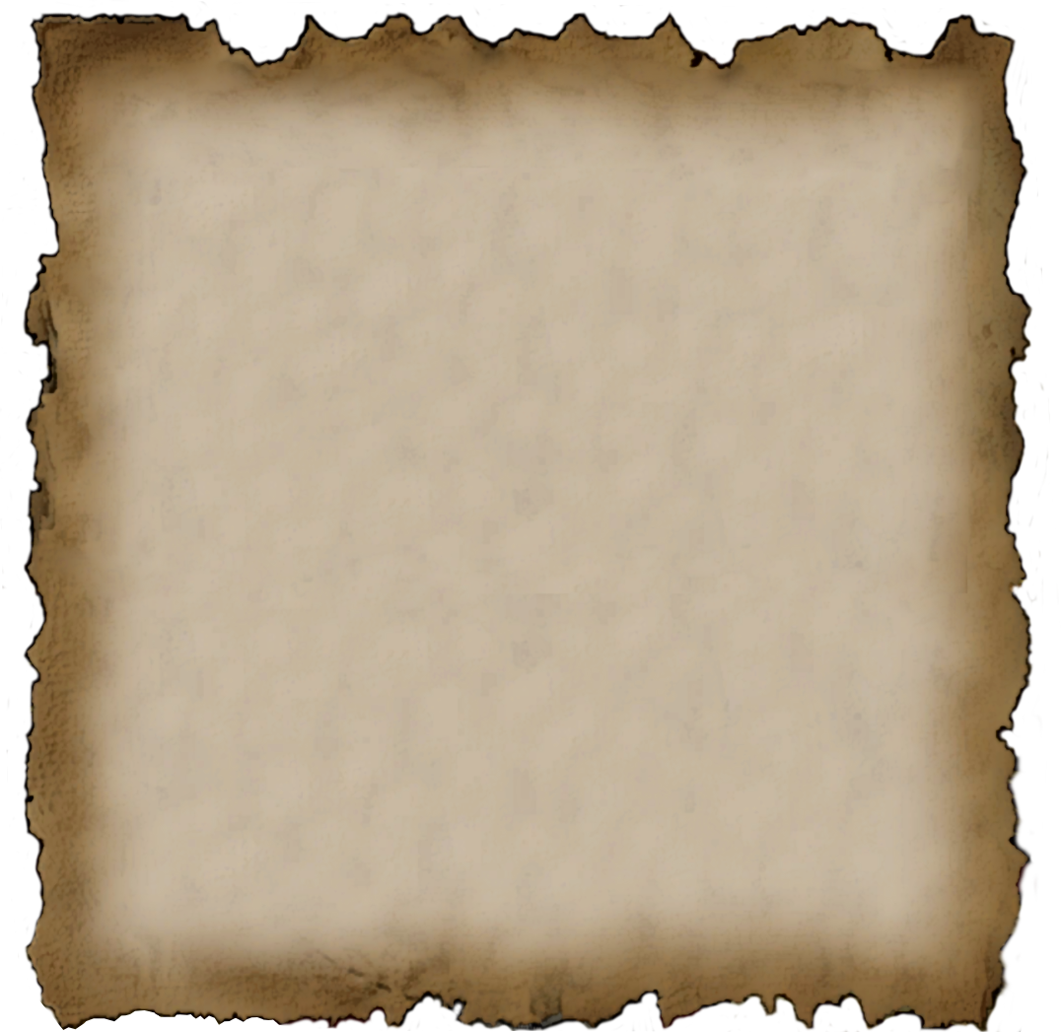
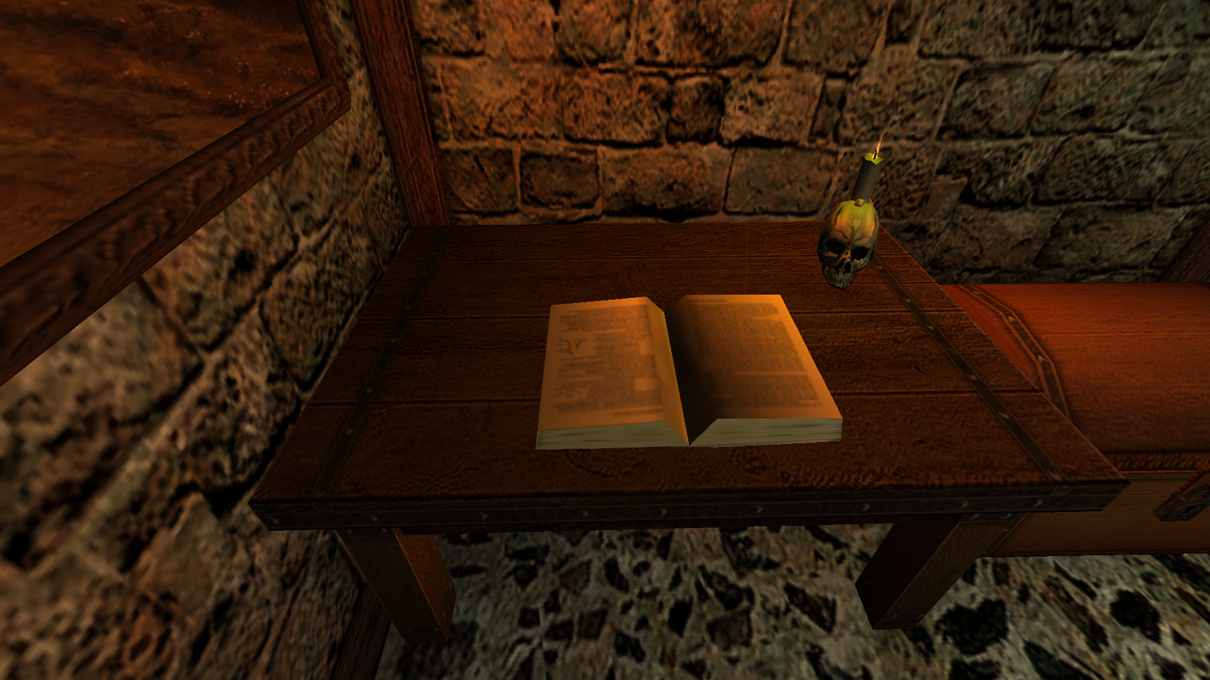
Čtenář
Kapitola pátá, která přináší události očekávané i nečekané

Slide 2
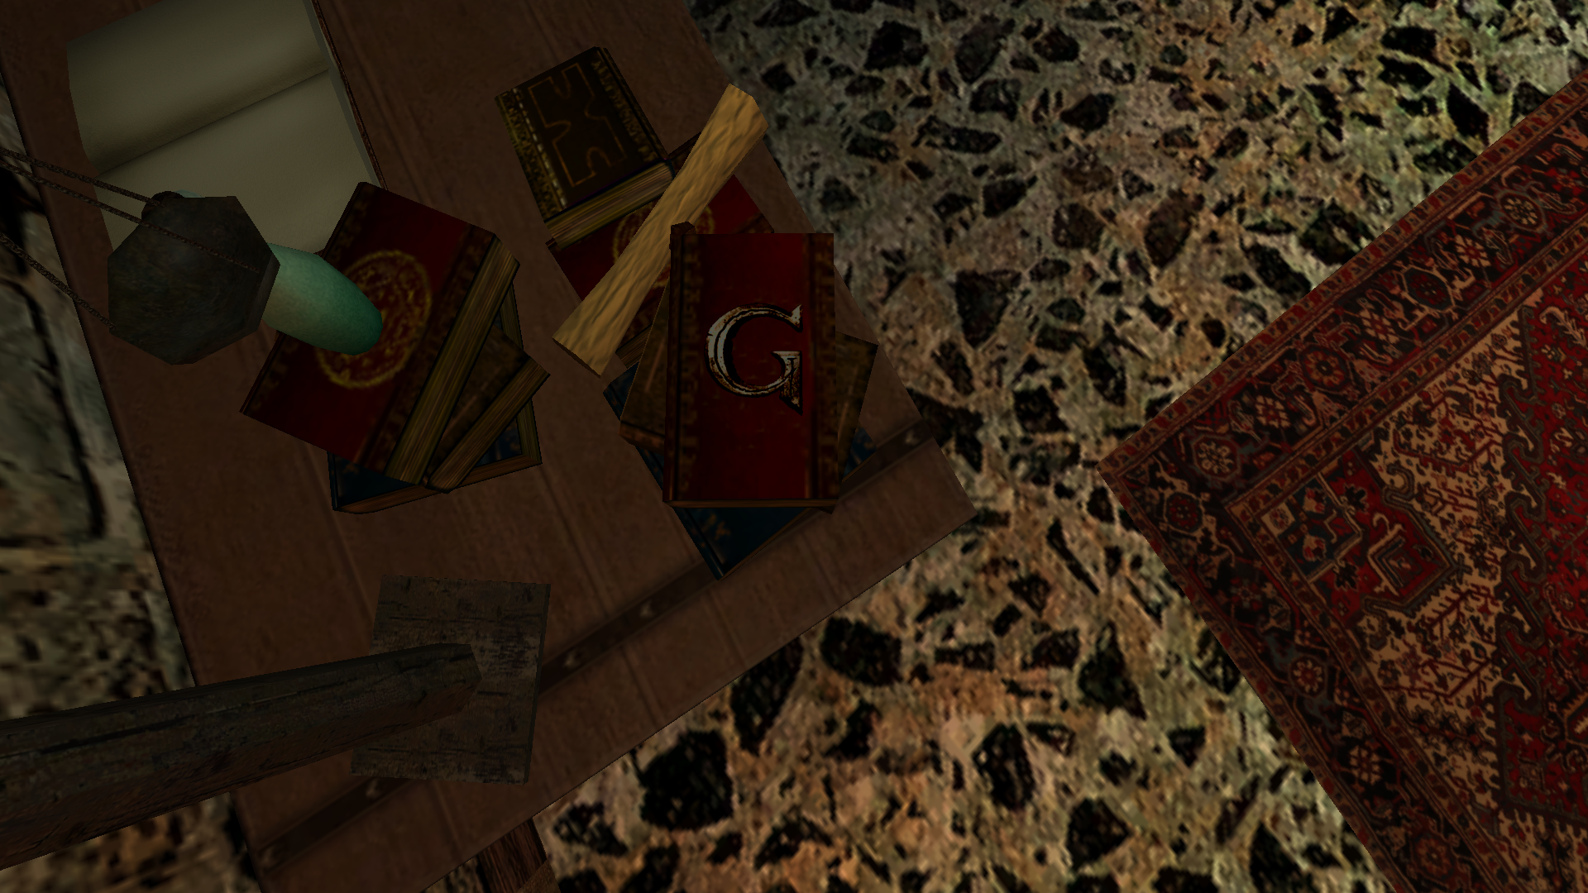

Slide 3
Království Myrtana¹, sjednocené králem Rhobarem II.
¹Někdy též psáno Myrthana.

Slide 4
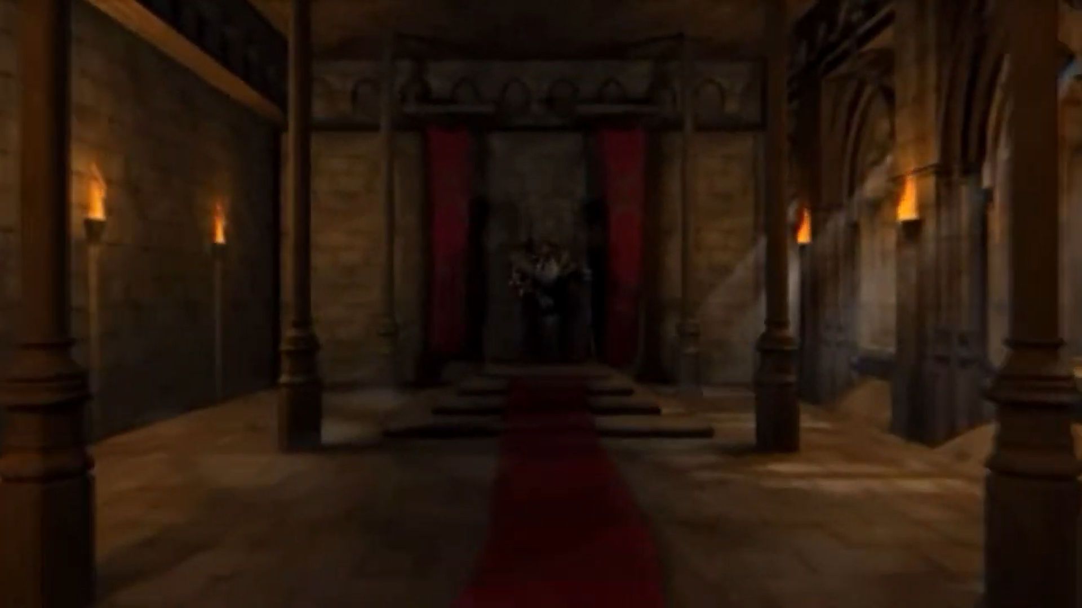

Slide 5
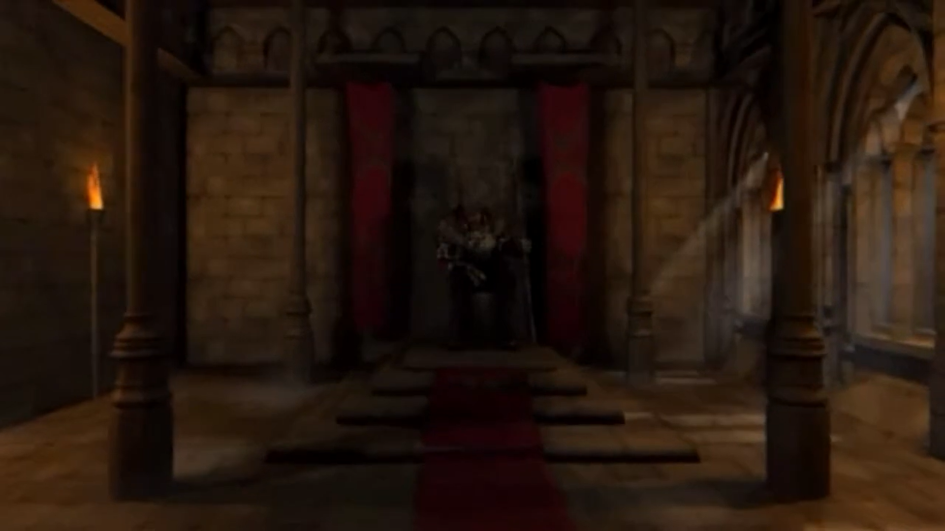

Slide 6
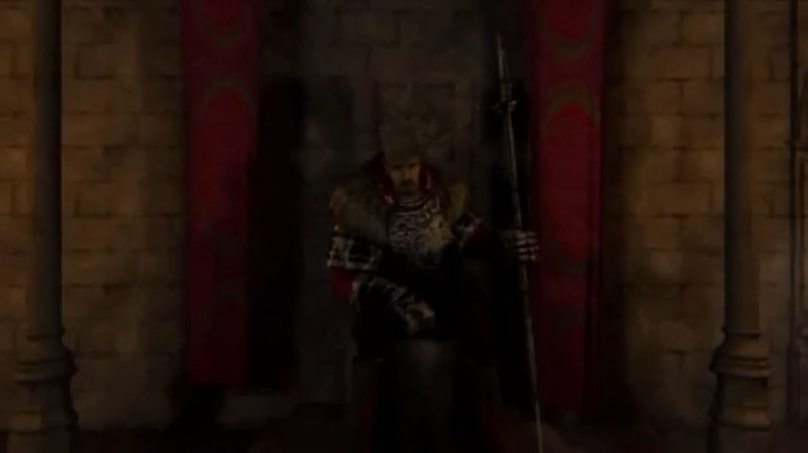
Za své dlouhé vlády dokázal zemi ubránit před všemi nepřáteli…

Slide 7
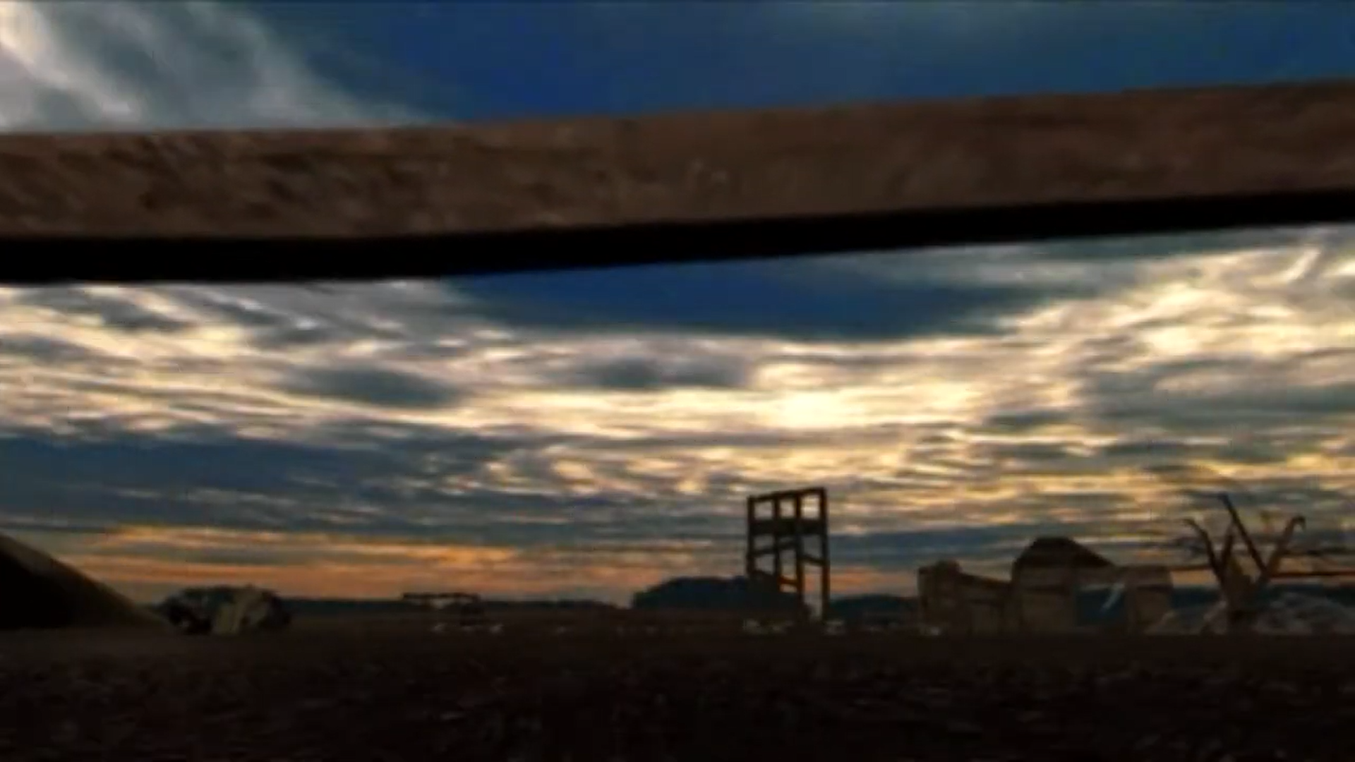
s výjimkou jednoho.

Slide 8
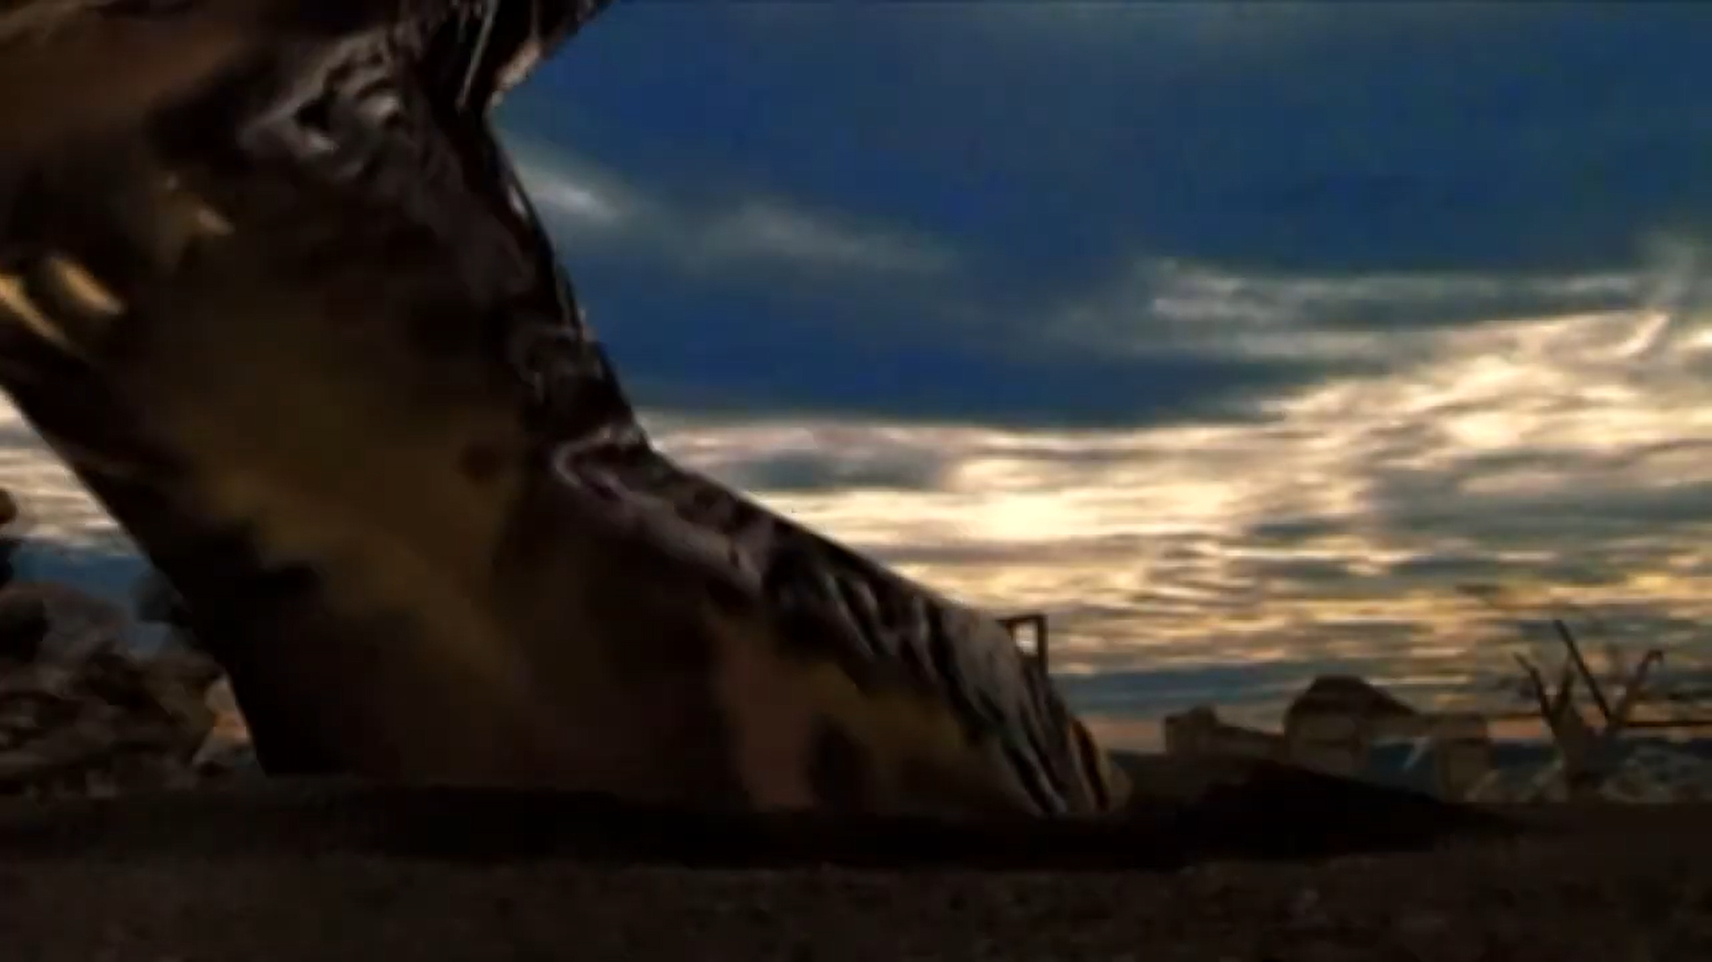

Slide 9
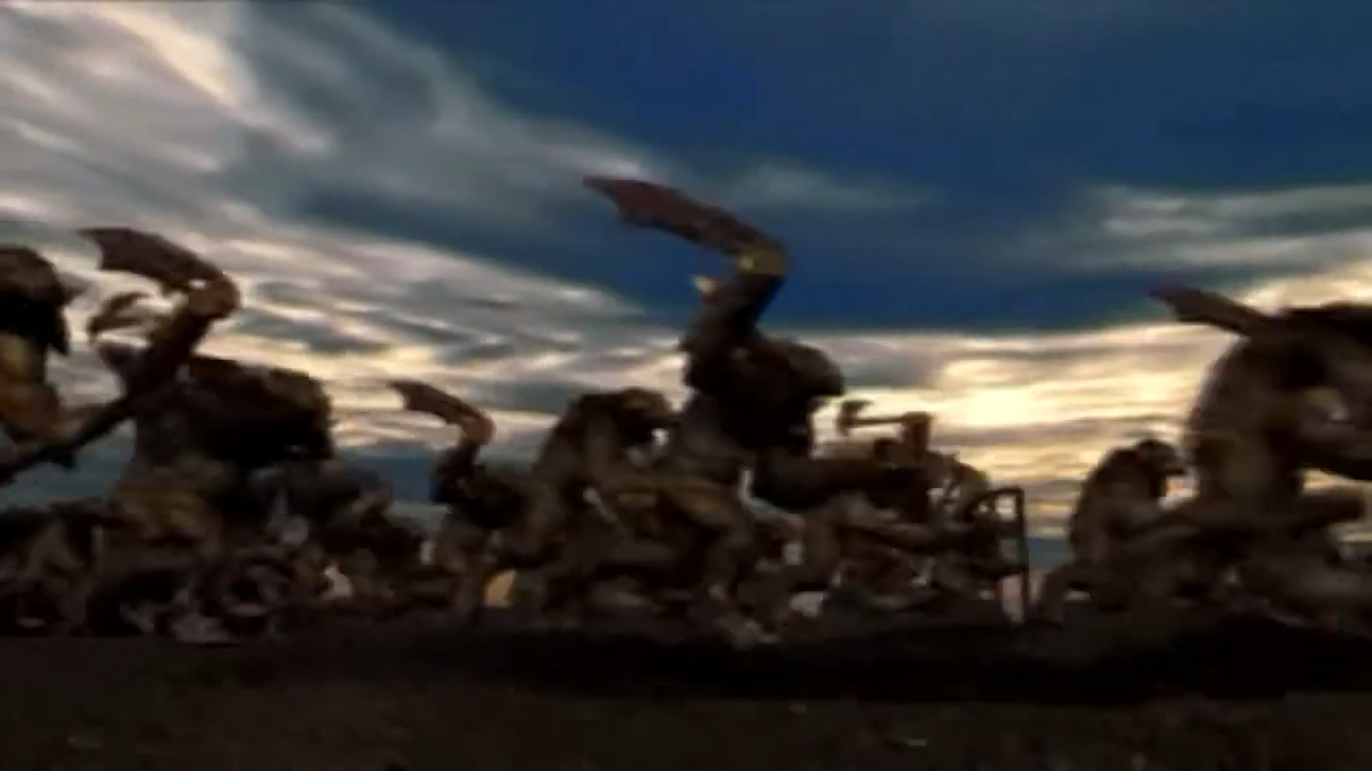

Slide 10
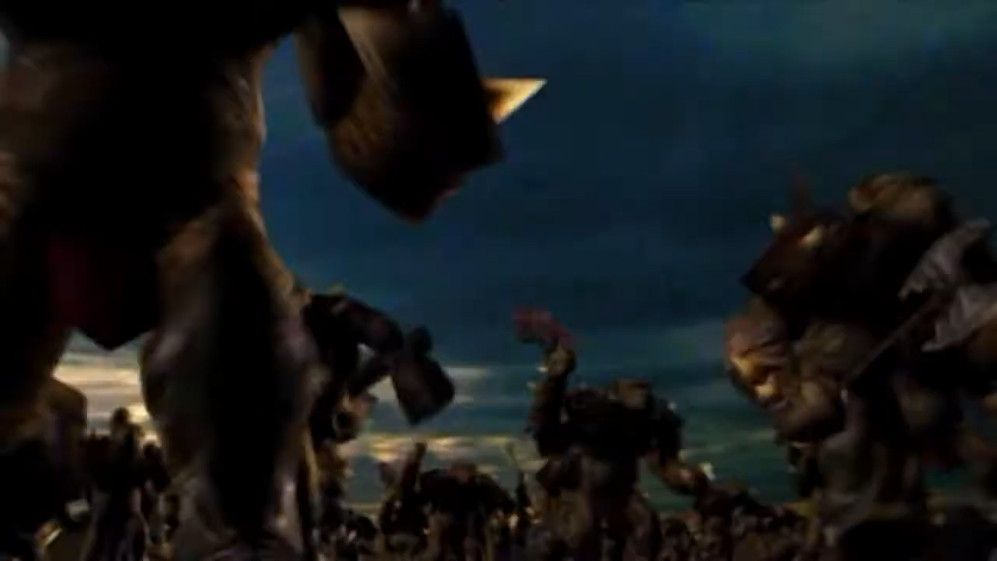

Slide 11
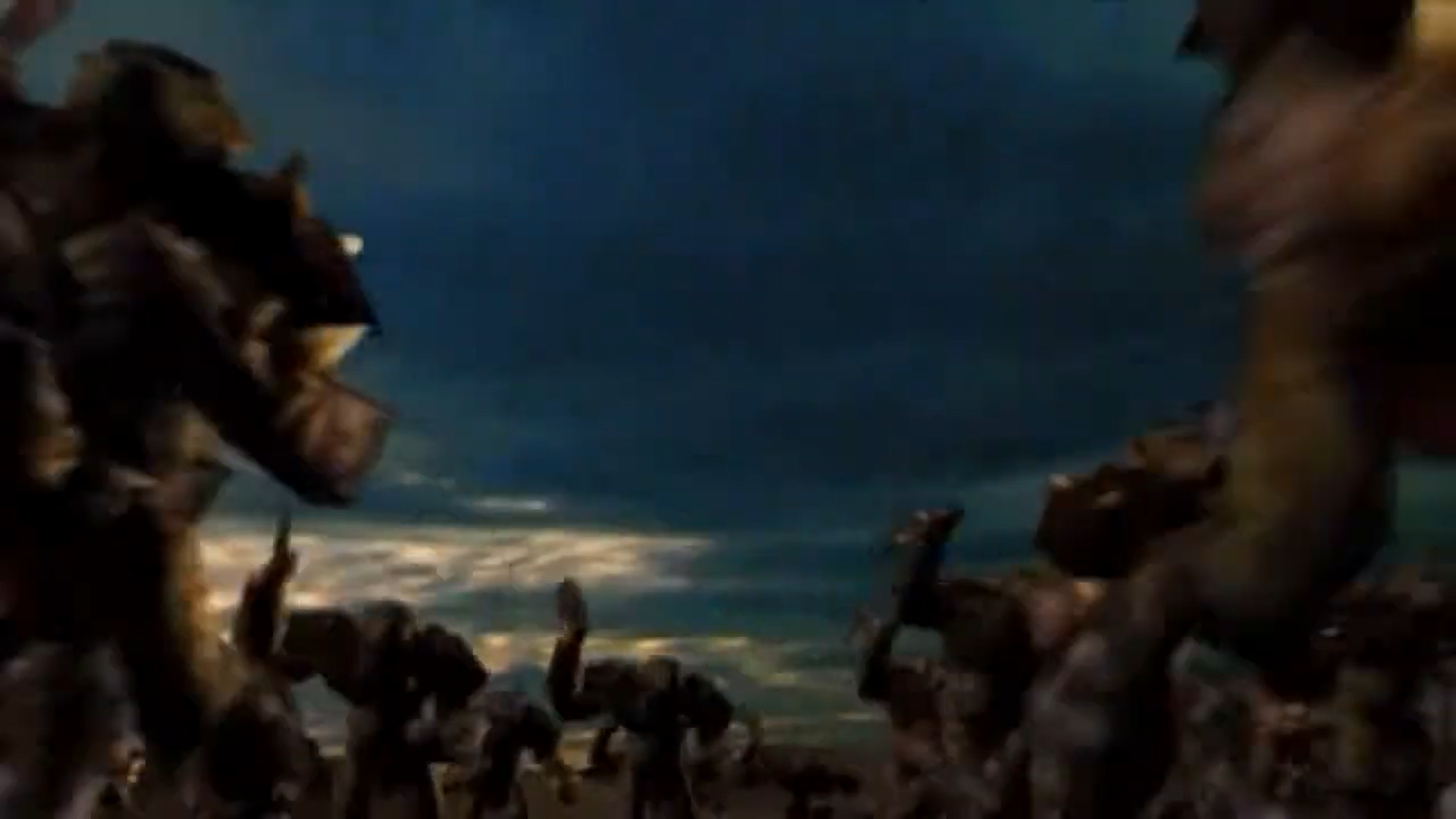

Slide 12
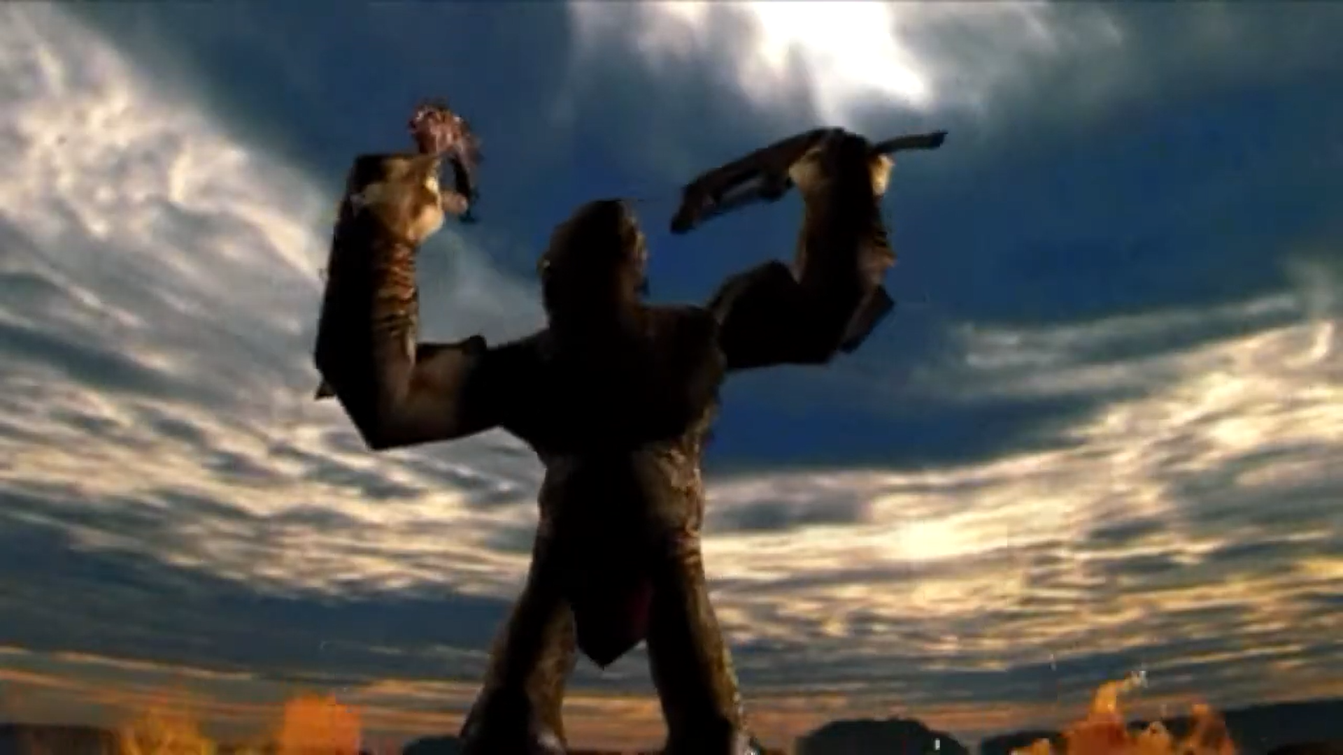
Válka se skřety si žádala svoji daň…

Slide 13
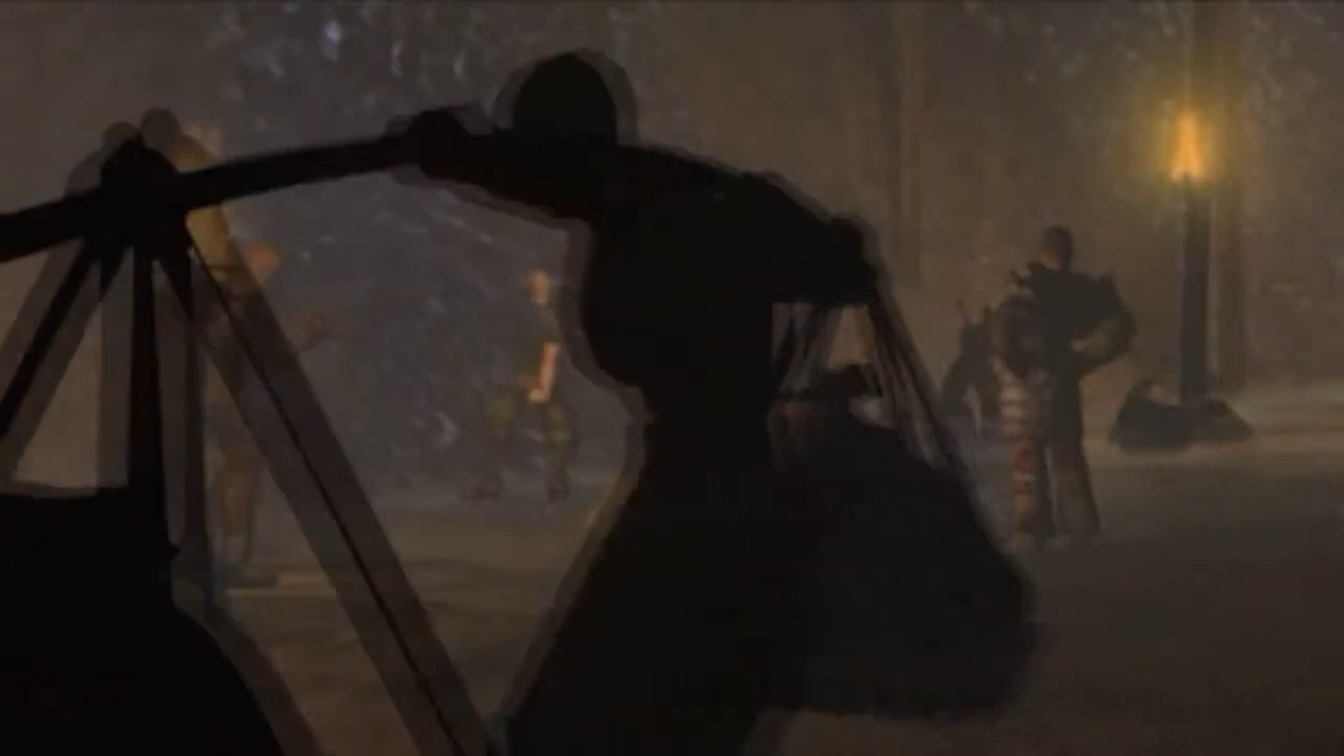
a tu museli zaplatit trestanci.

Slide 14
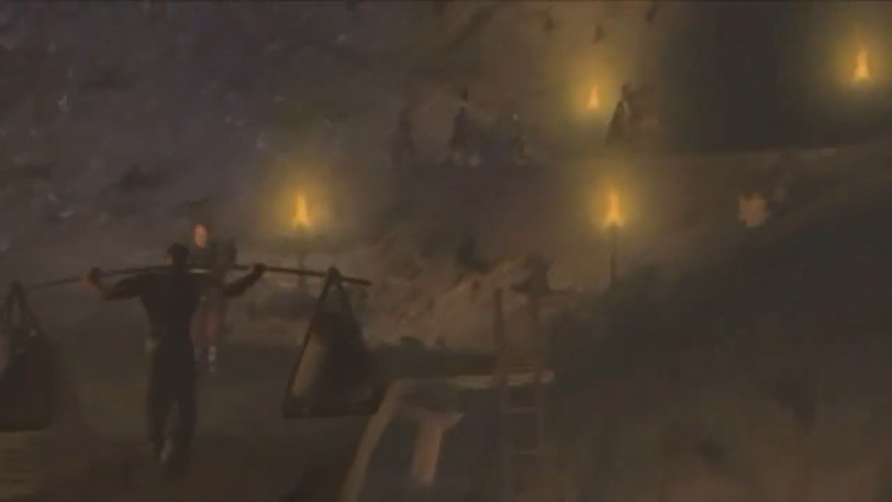
Král pro svoji armádu potřeboval meče z magické rudy…

Slide 15
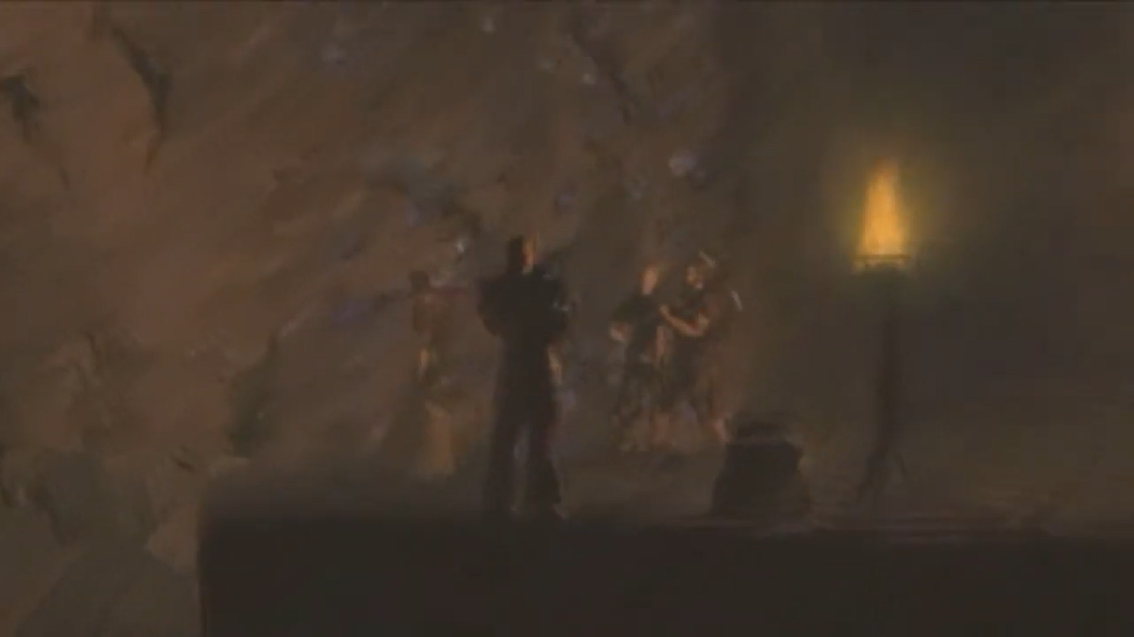
a tak všichni provinilci, bez ohledu na závažnost své viny…

Slide 16
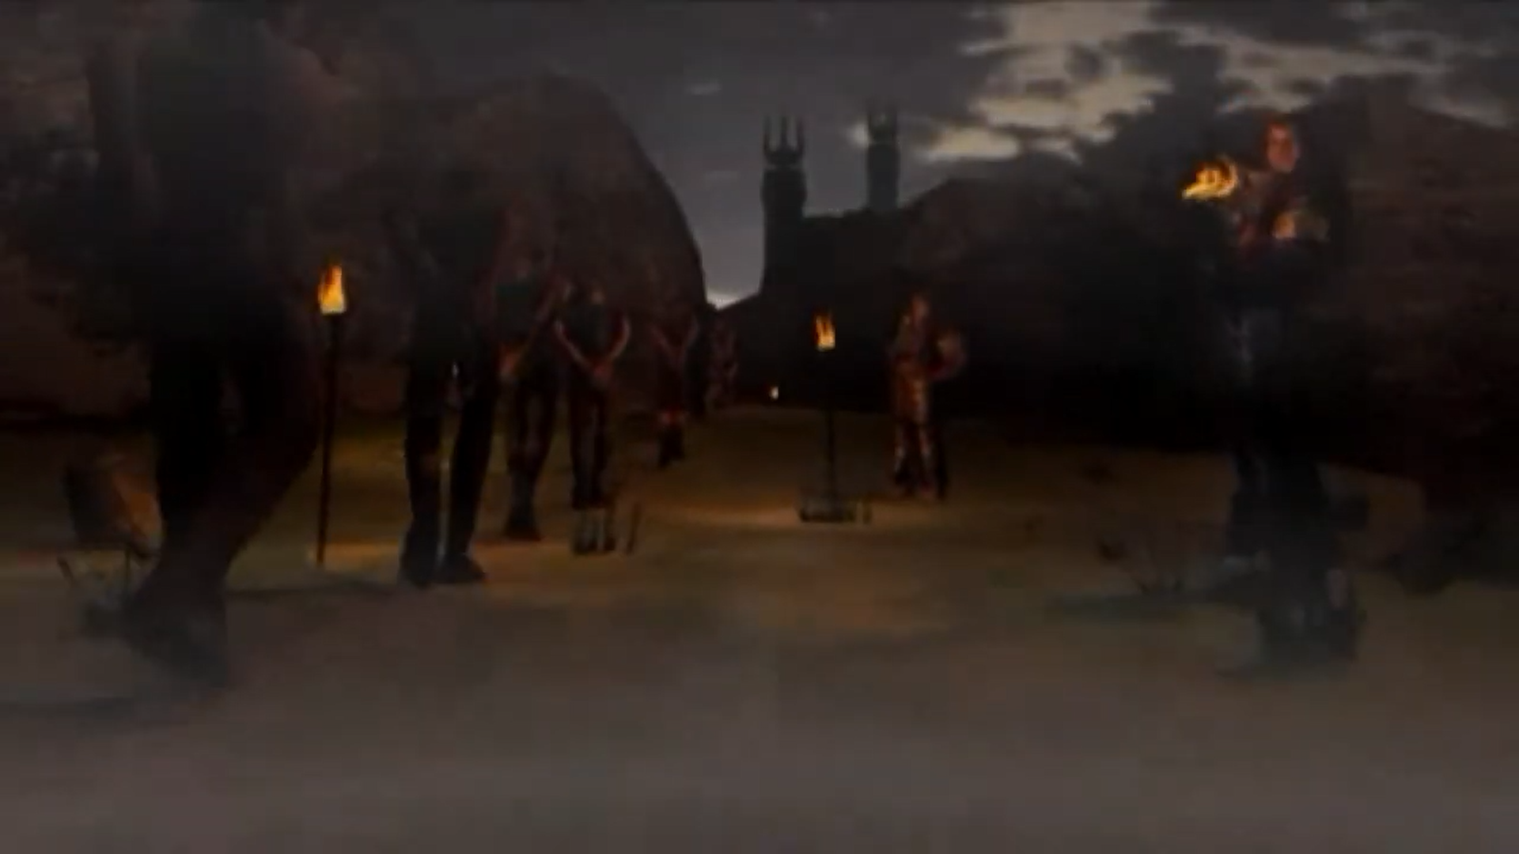
byli přinuceni pracovat v dolech Khorinisu.

Slide 17
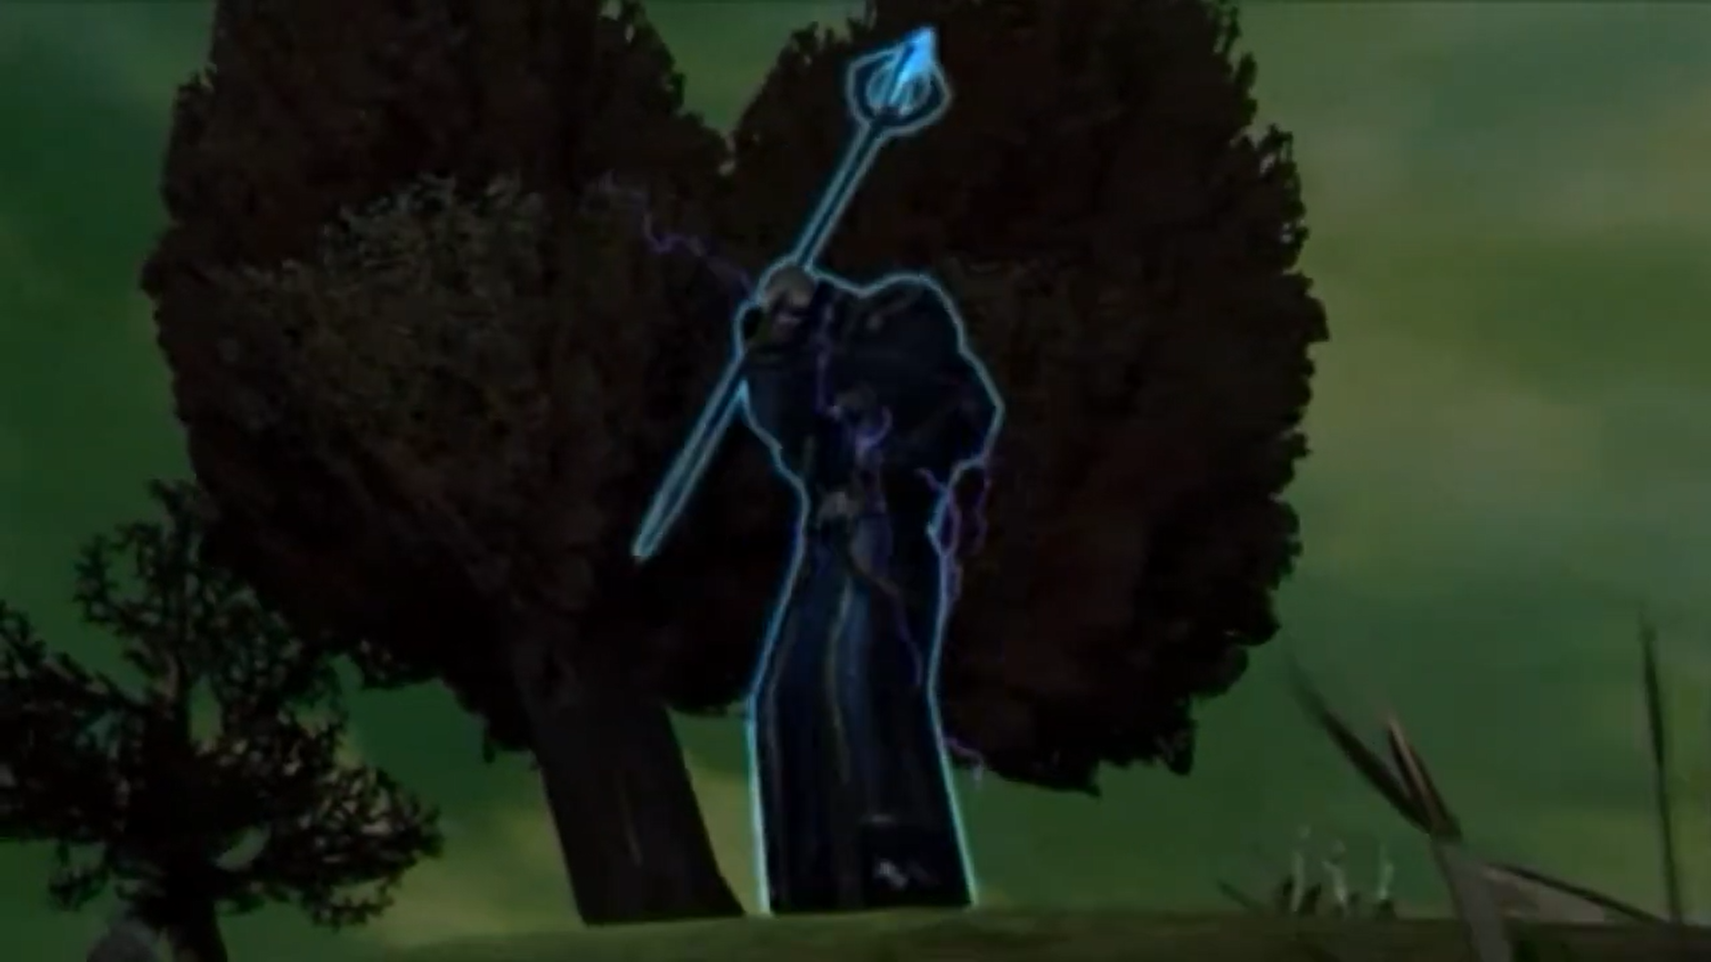
Aby nemohli uprchnout, král pověřil své nejlepší čaroděje…

Slide 18
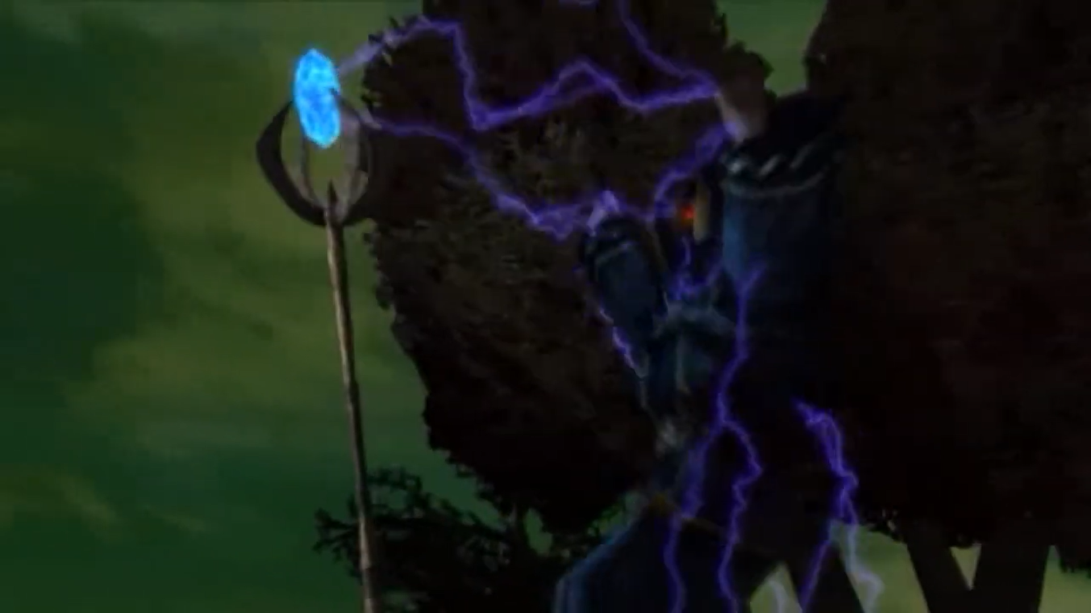
aby kolem celého údolí vytvořili magickou bariéru.

Slide 19
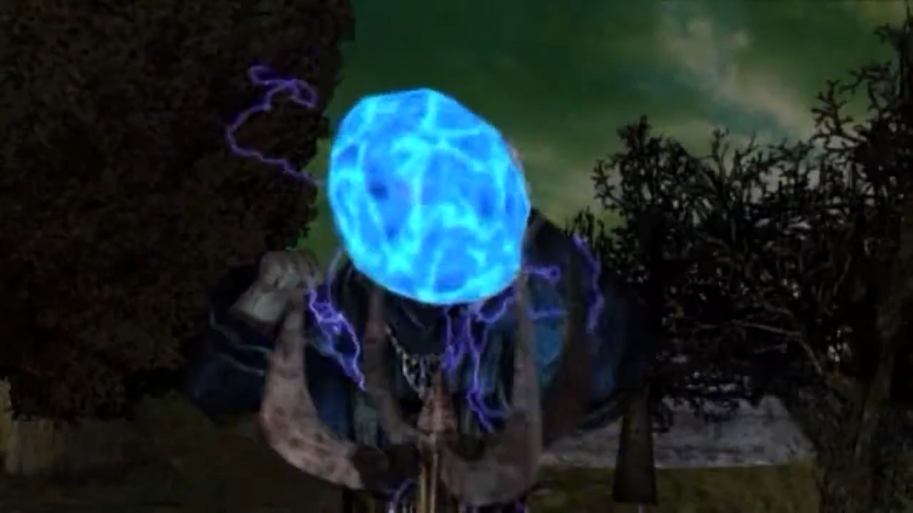
Já byl jedním z nich.

Slide 20
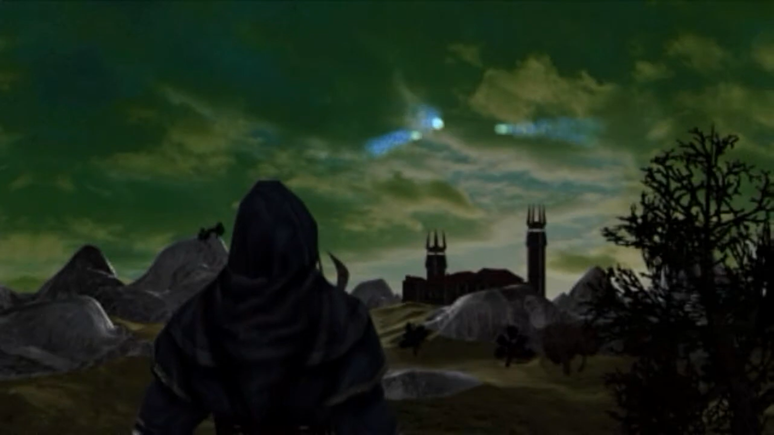
Aahm, něco nám stále rušilo jemné předivo kouzel…

Slide 21
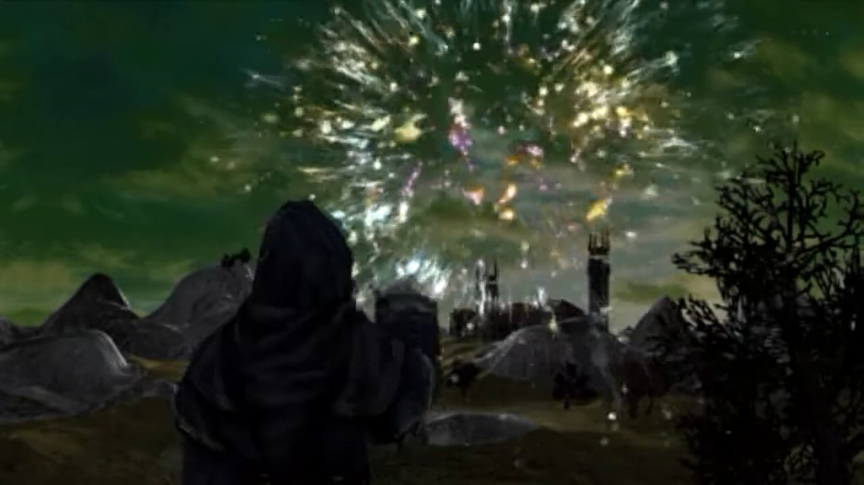

Slide 22
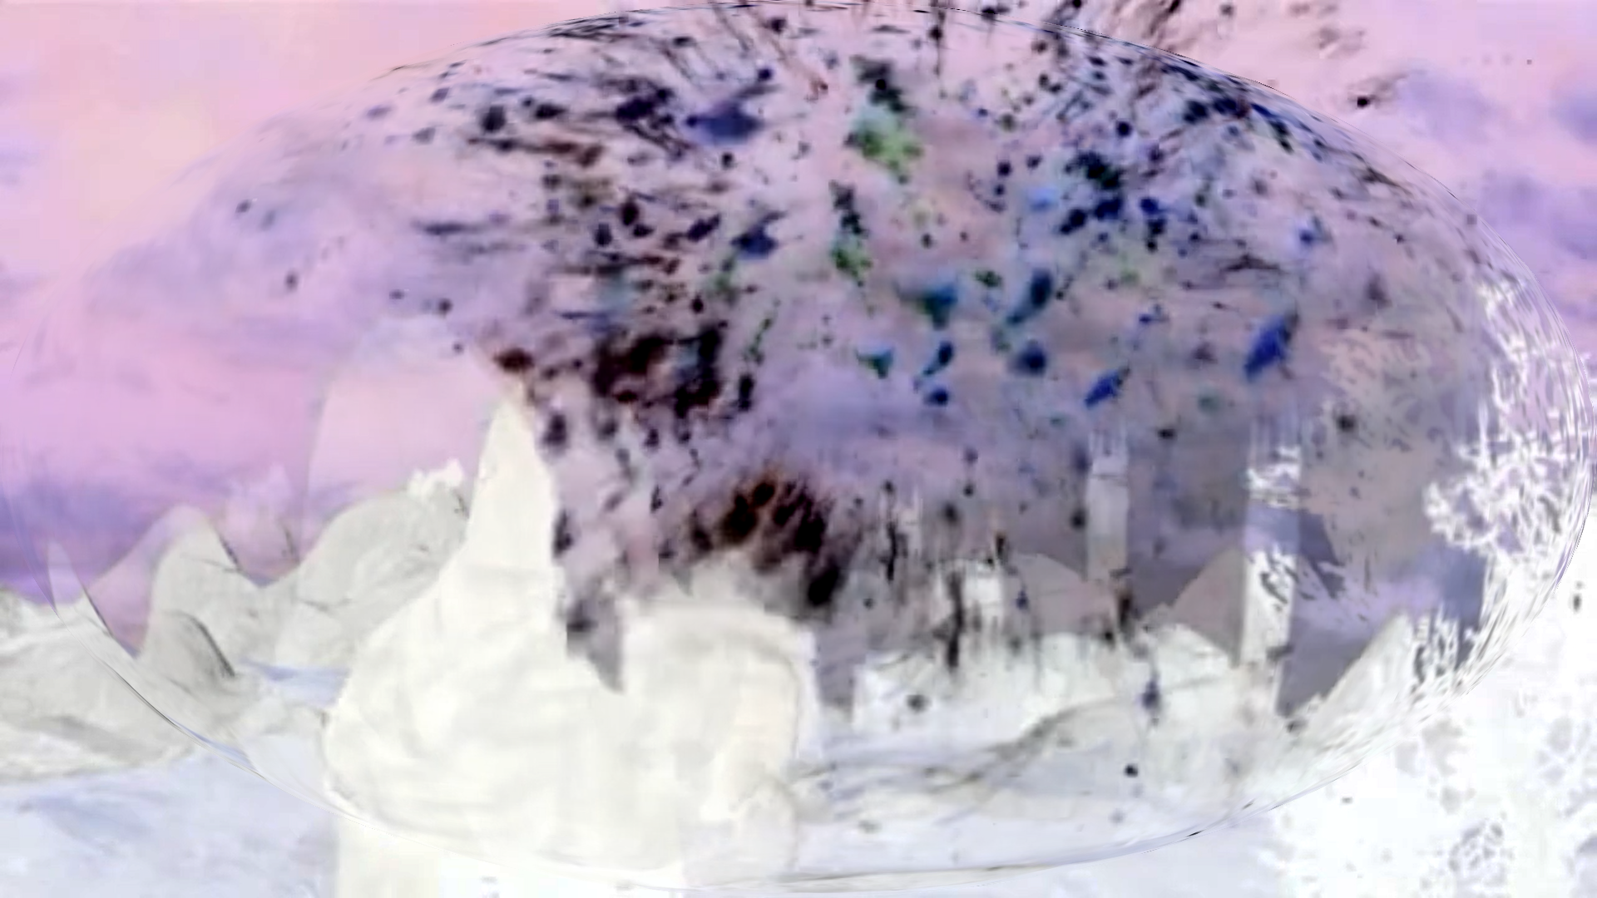

Slide 24
Co to bylo?!

Slide 25
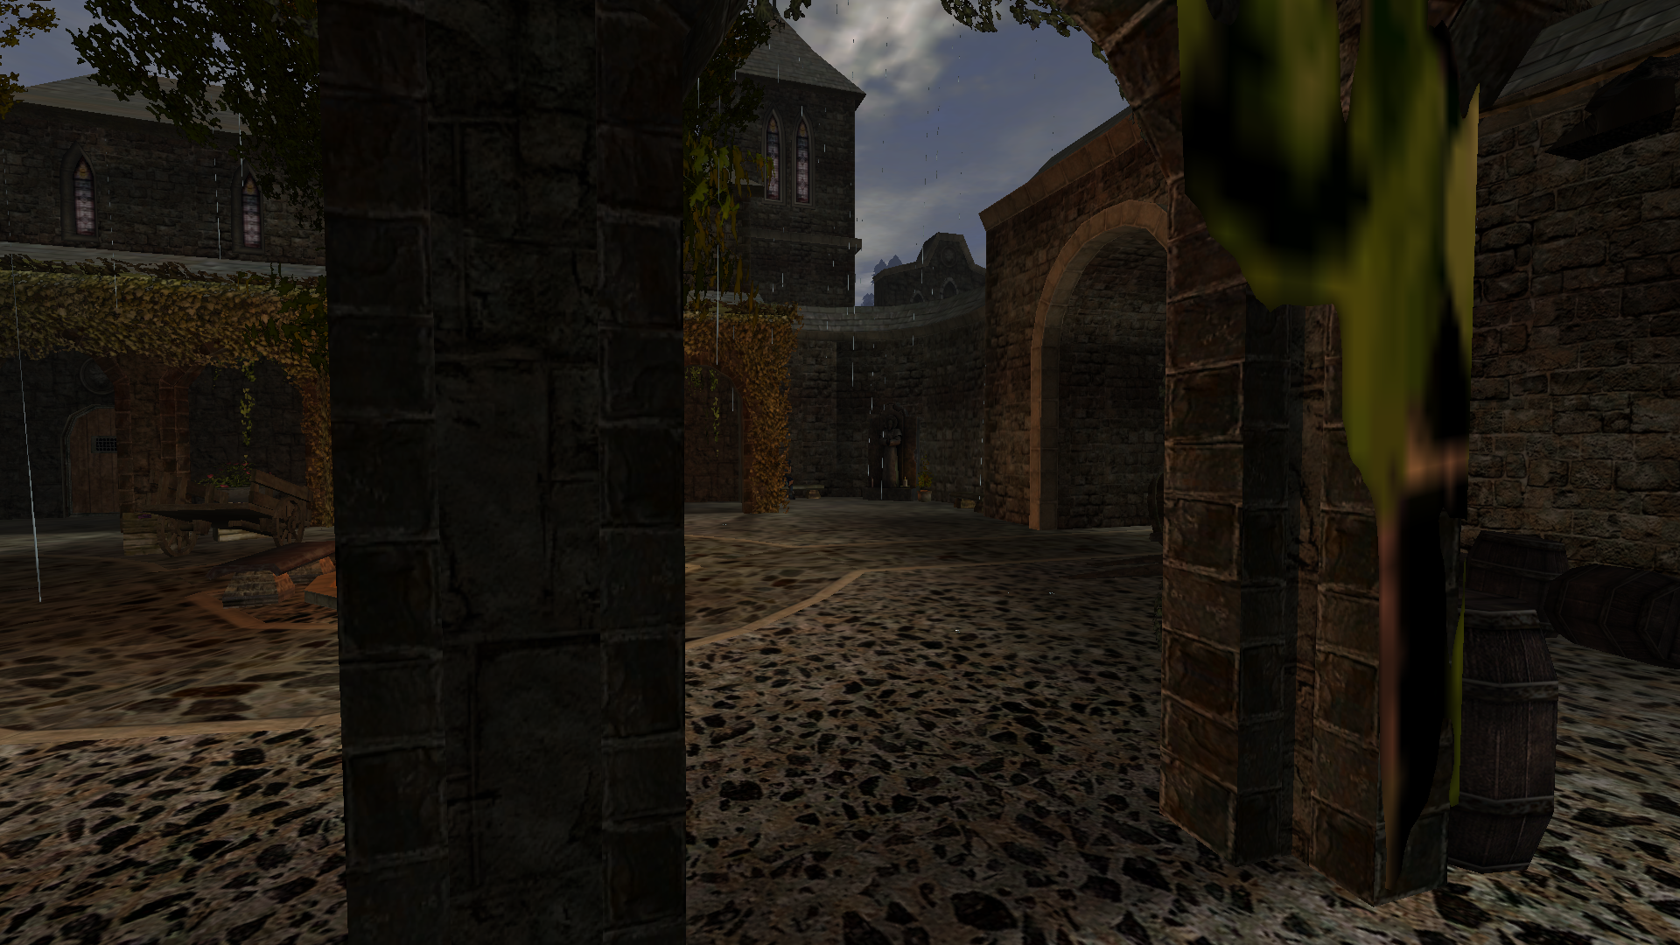

Slide 26
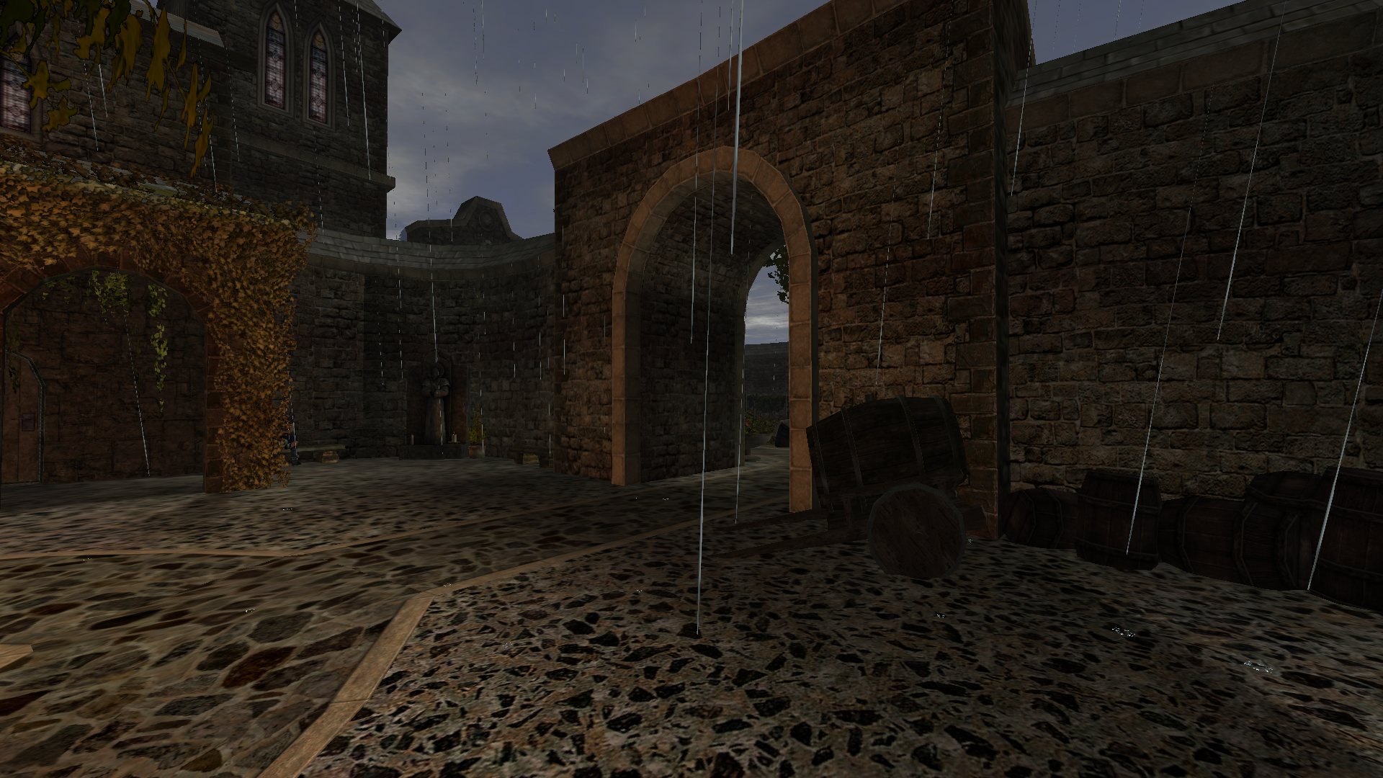

Slide 27
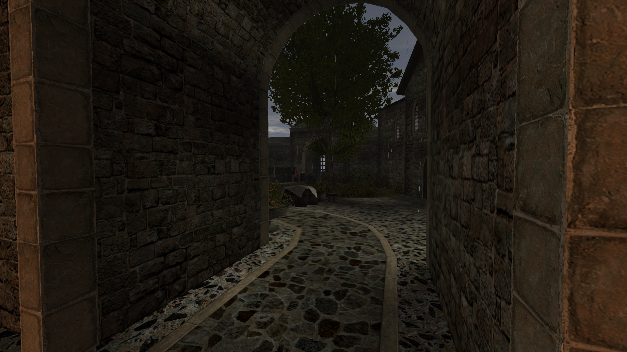

Slide 28
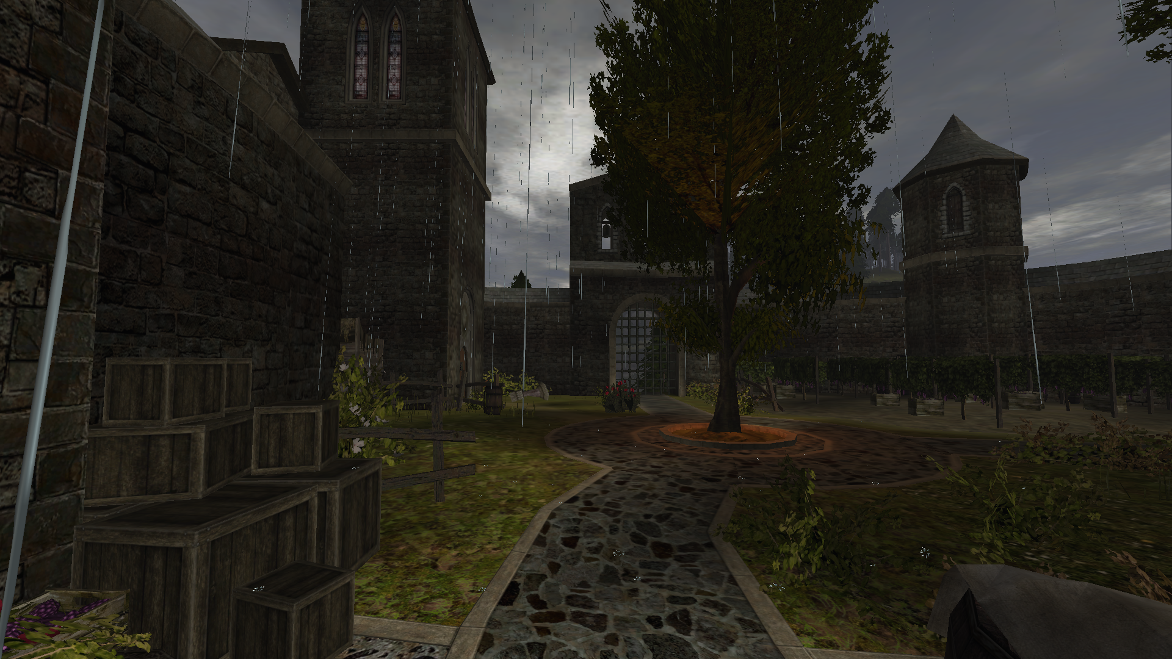

Slide 29
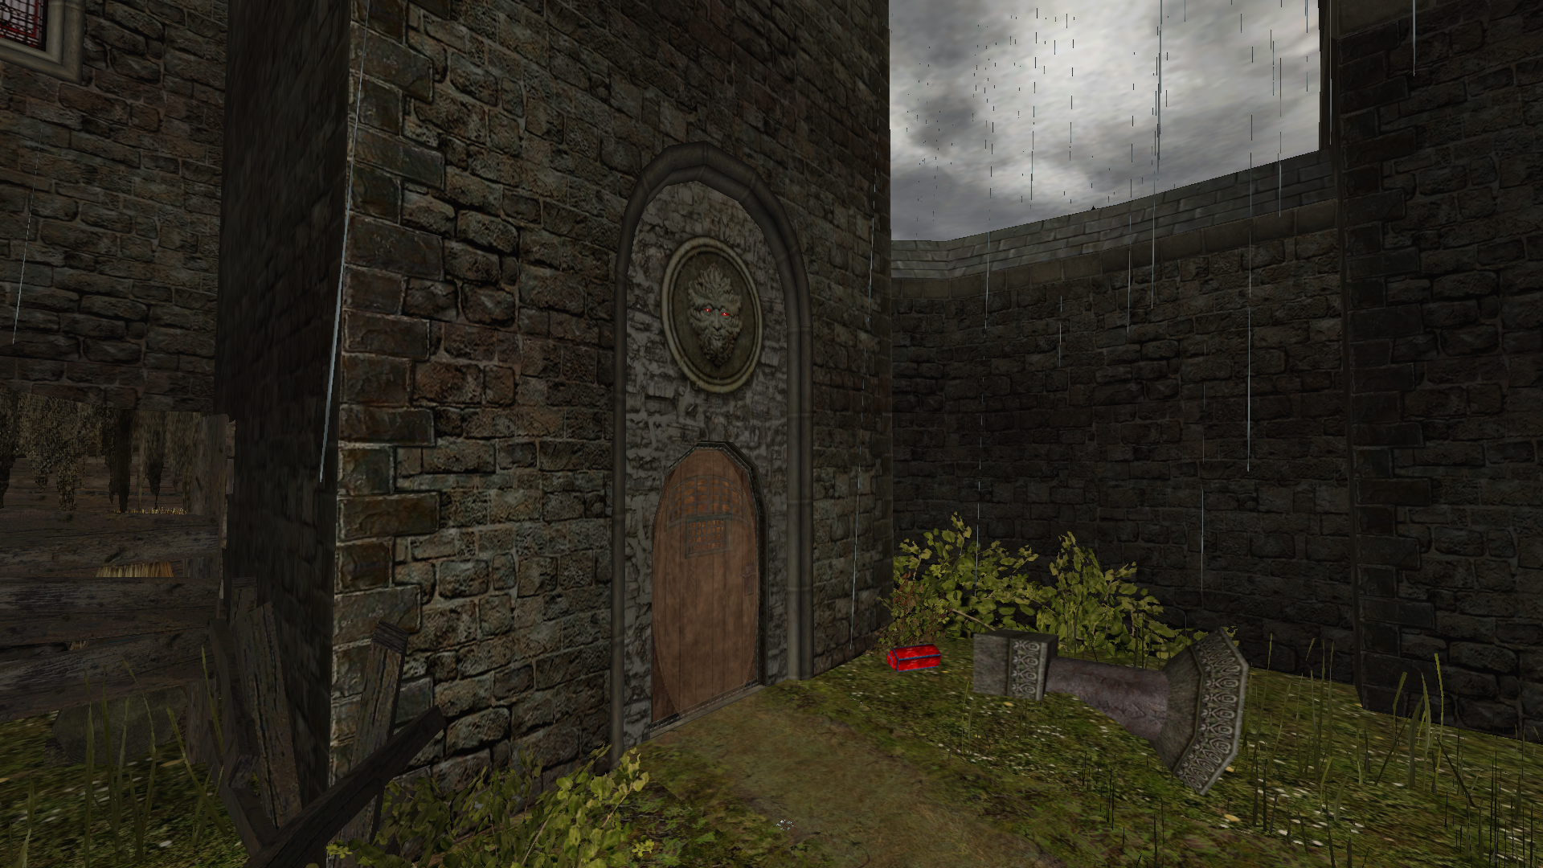

Slide 30
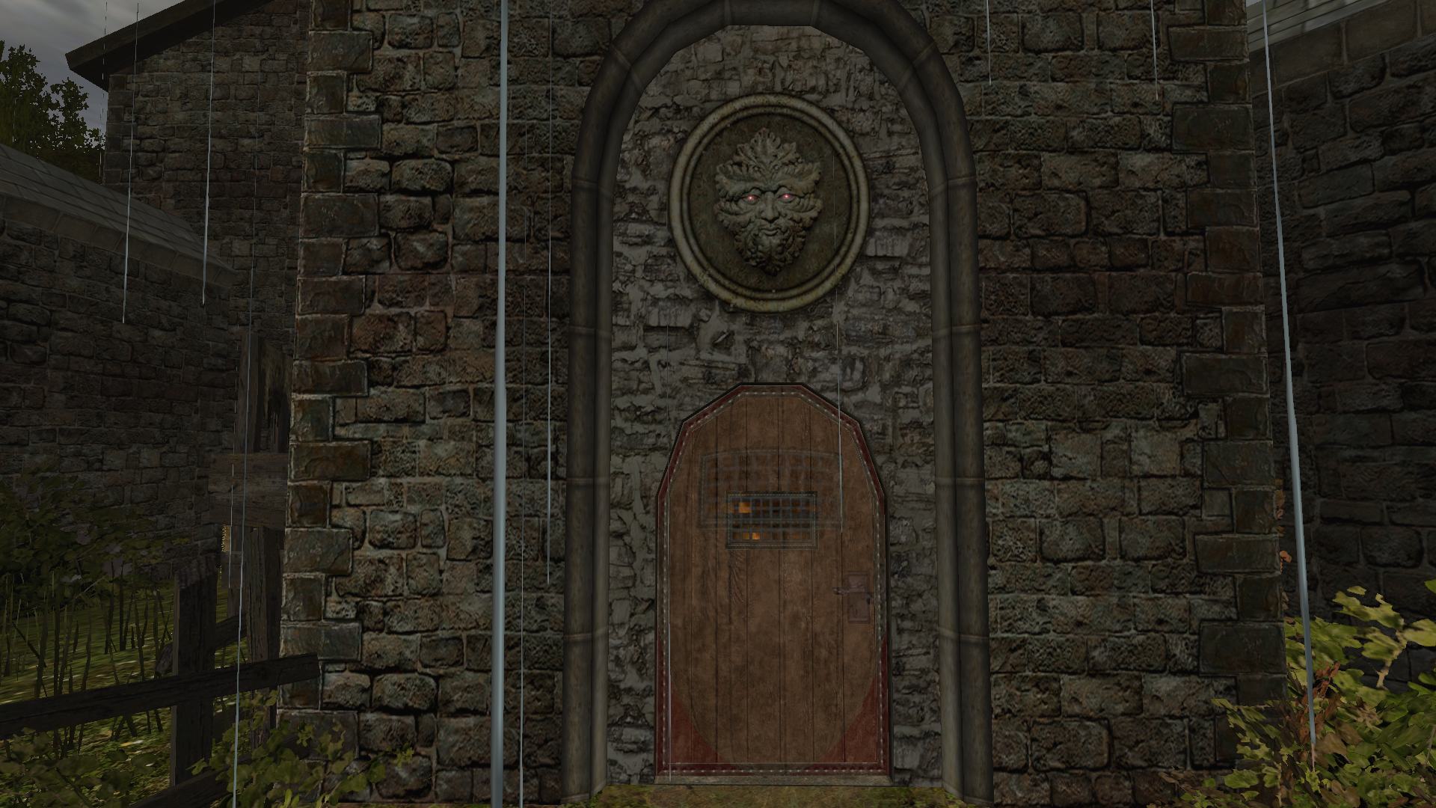

Slide 31
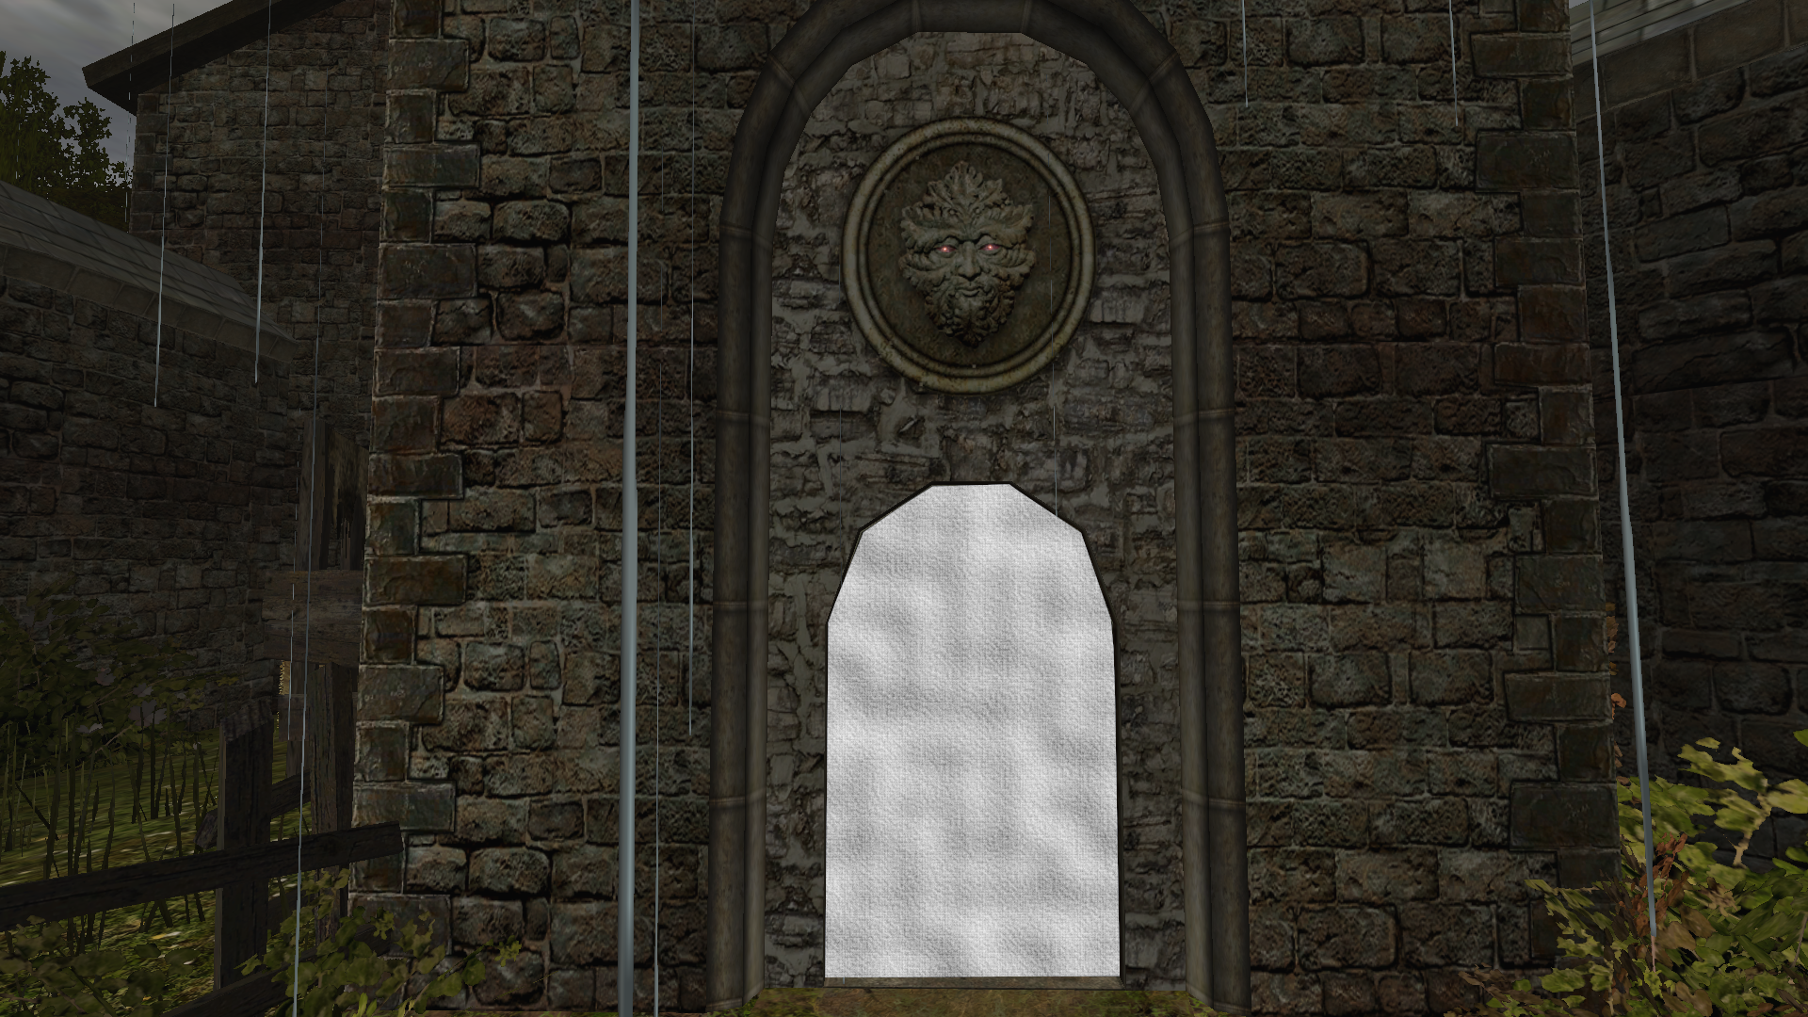

Slide 32
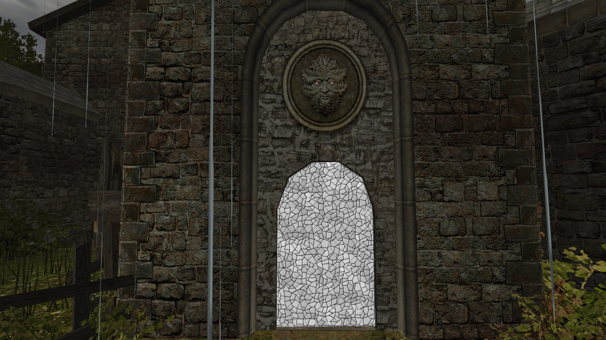

Slide 33
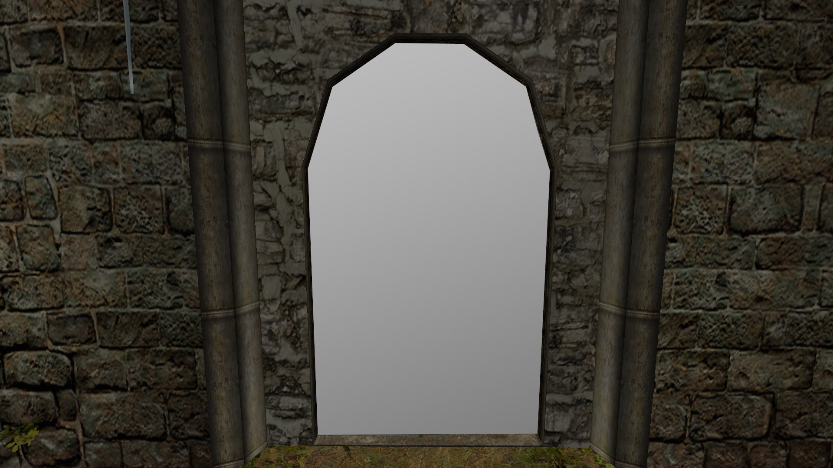
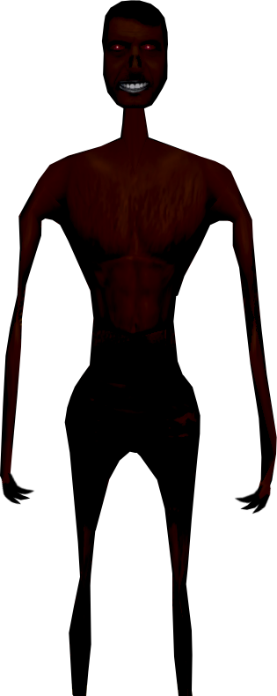
To…

Slide 34
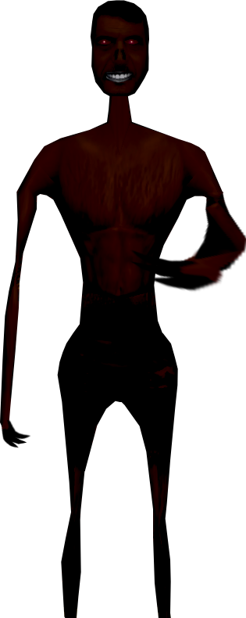
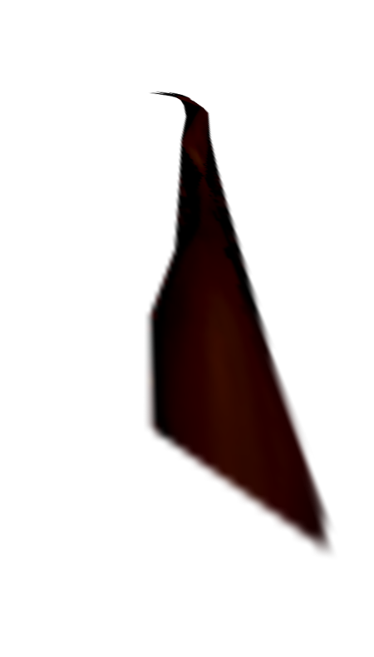
To jsem já… vetřelec.
To jsem já… vetřelec.

Slide 35
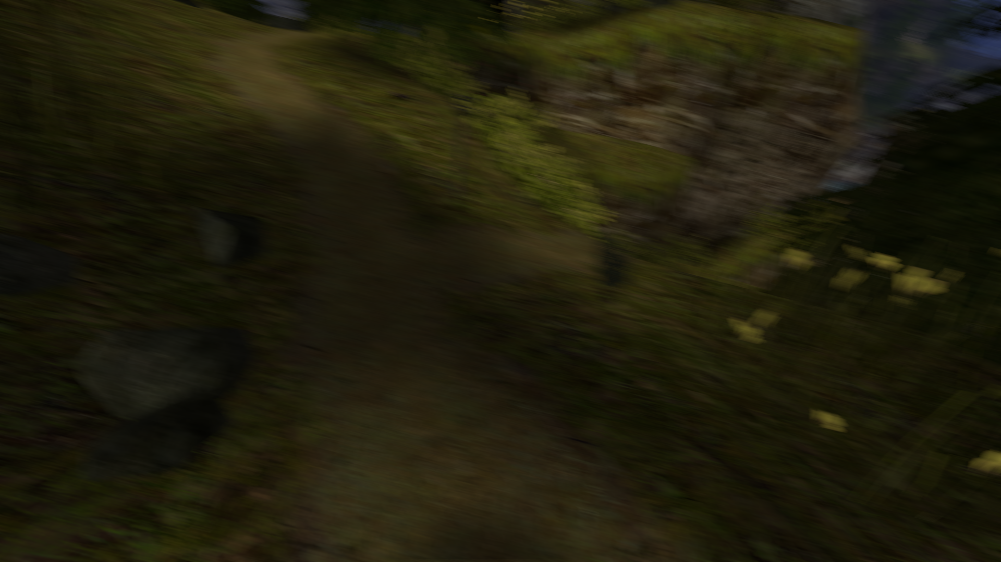

Slide 36
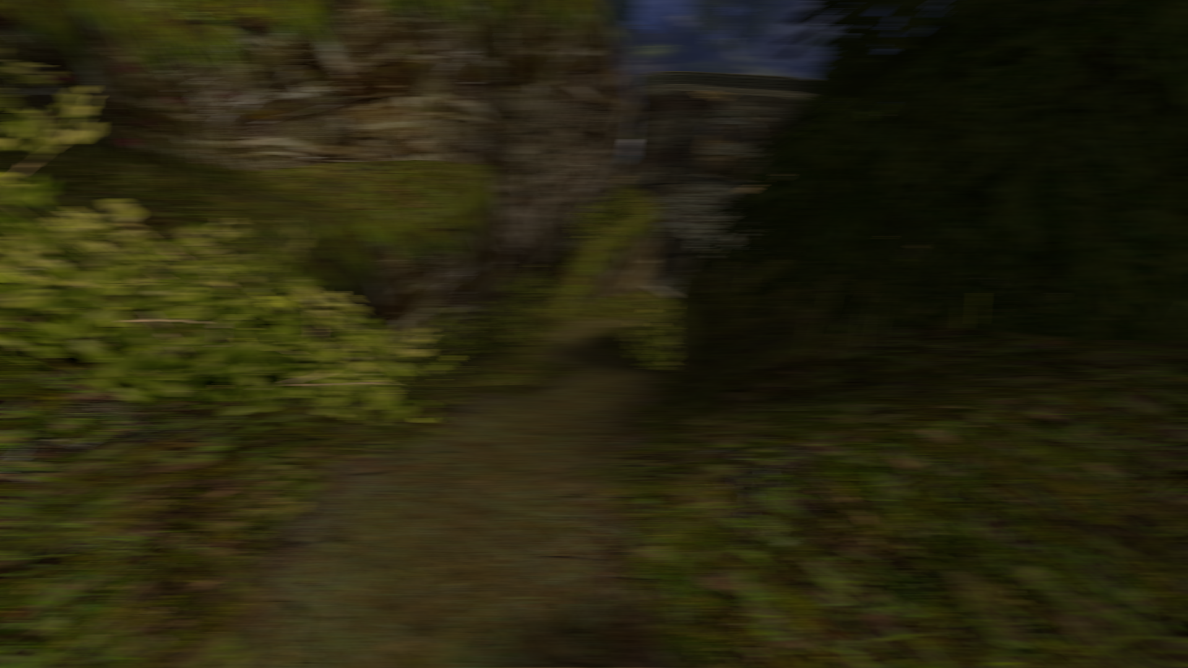

Slide 37
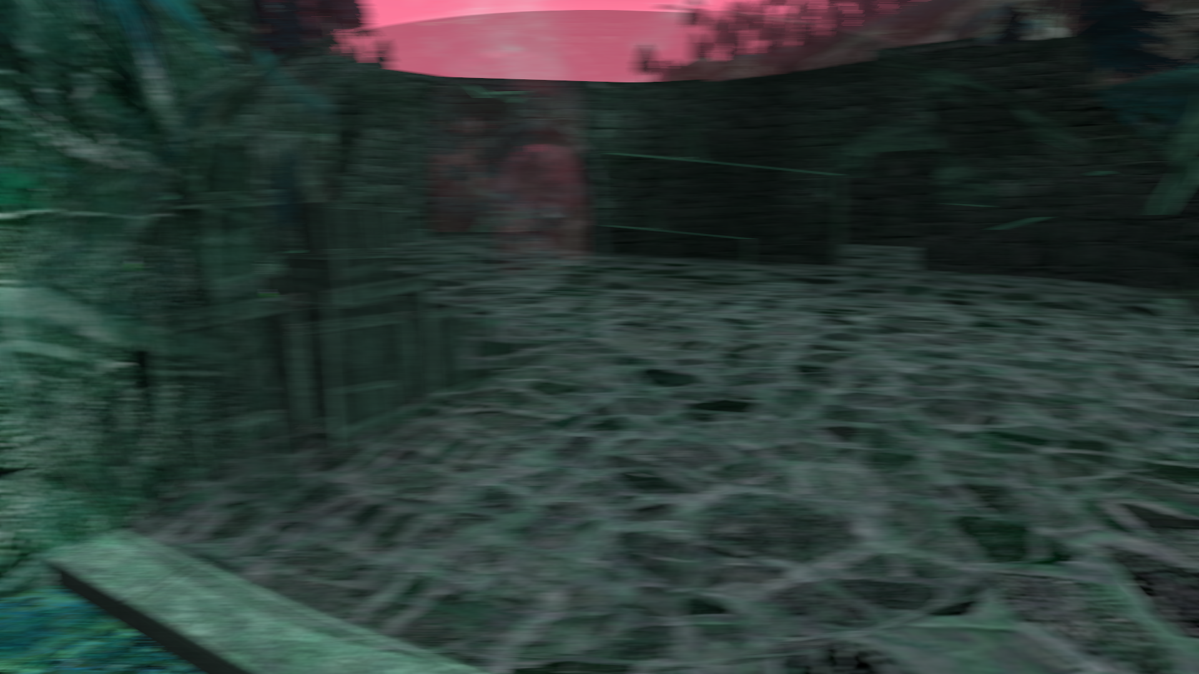

Slide 38
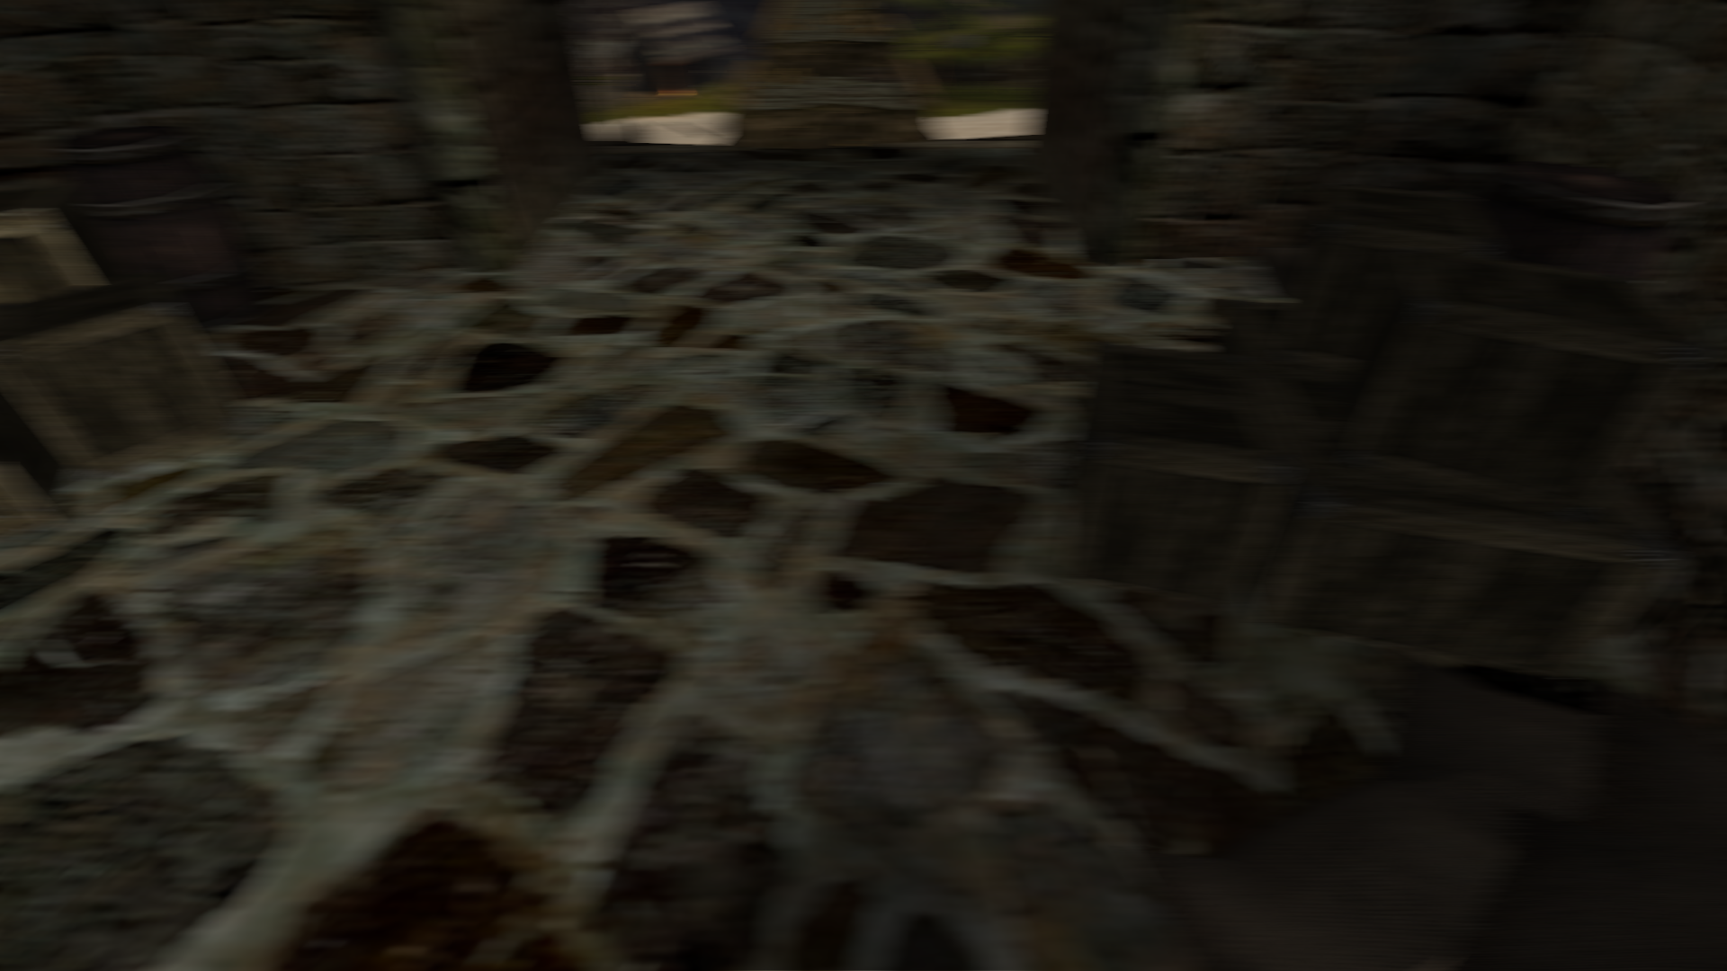

Slide 39
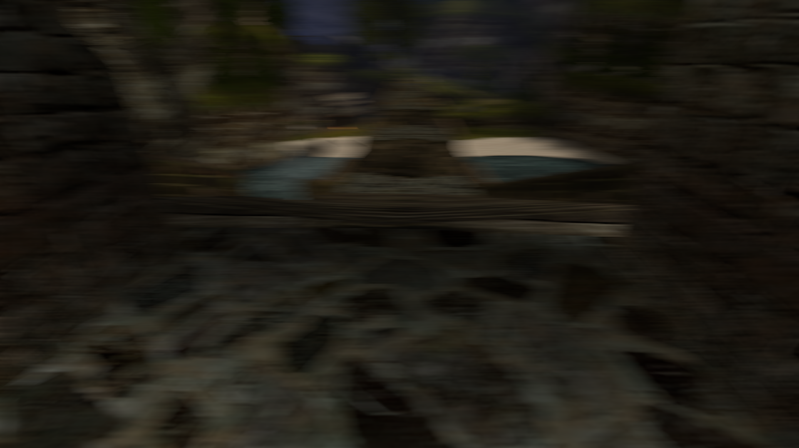

Slide 40
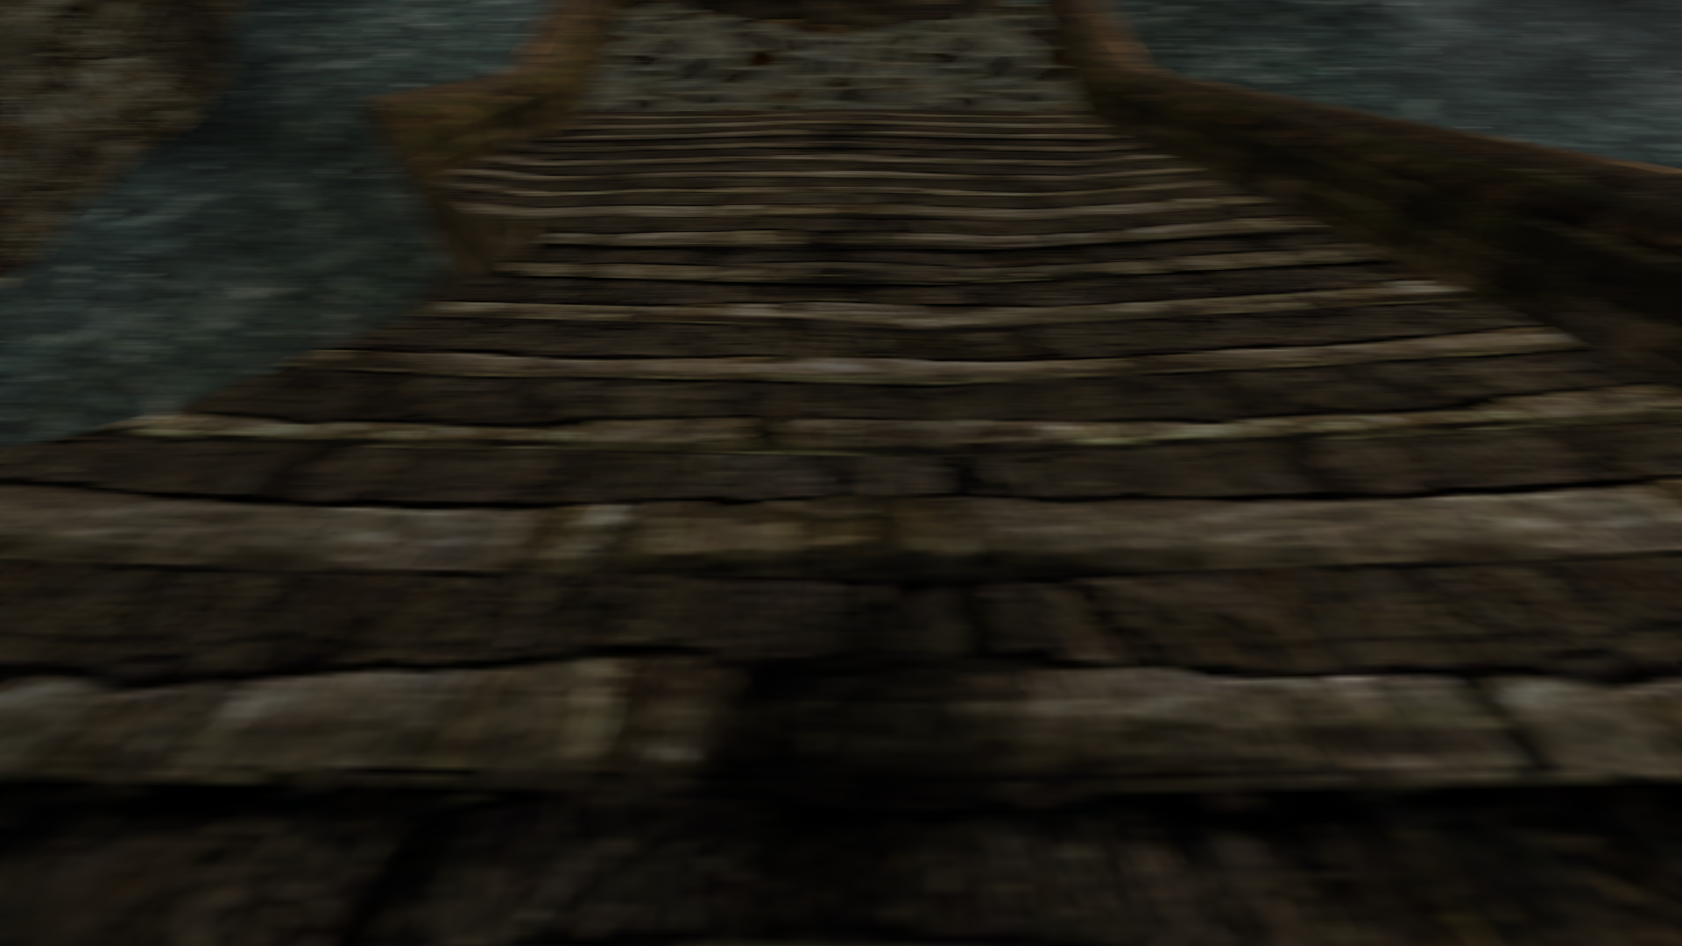

Slide 41
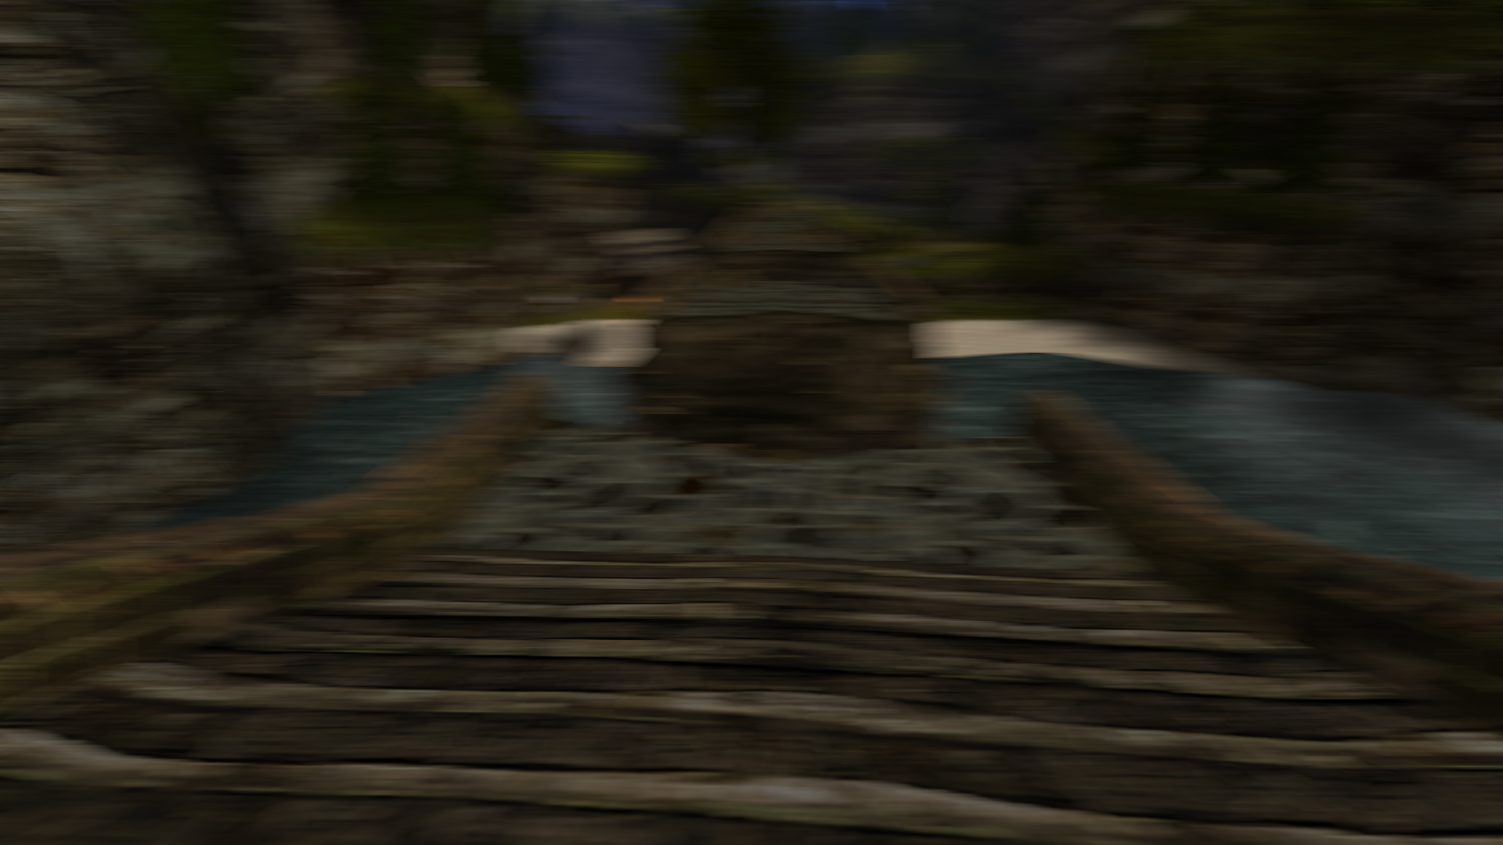

Slide 42
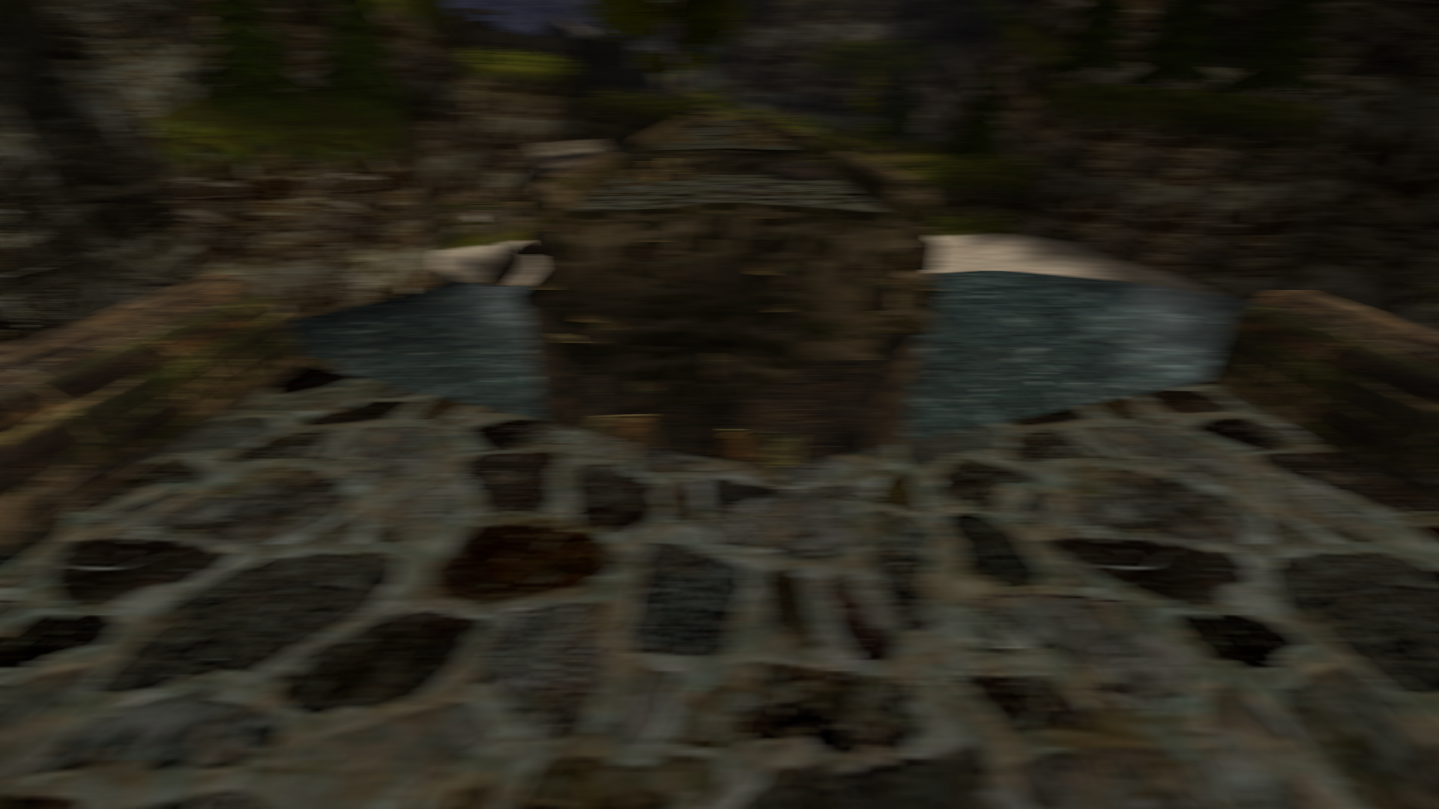

Slide 43
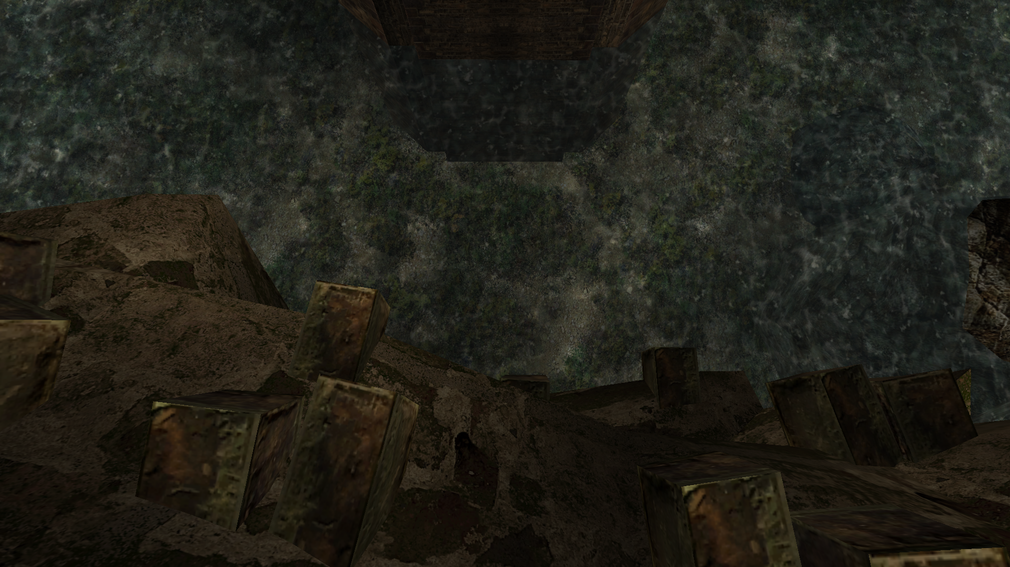

Slide 44
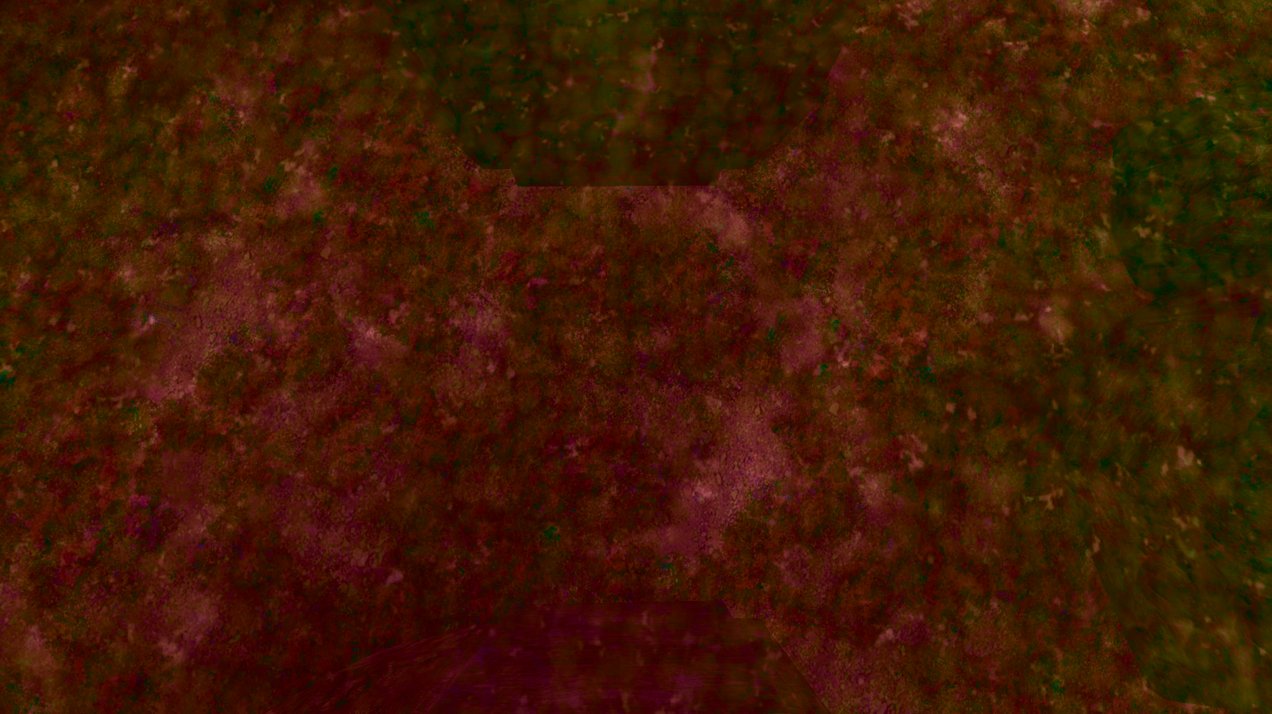

Slide 45
Komiks byl vytvořen v roce 2023 pro soutěž Komiksový král pořádanou serverem Gothicz.net.

Slide 46
Cílem bylo využít všechny díly Gothicu, Risen, a zapojit všechna soutěžní témata.
Knihovna a most figurují hned v prvním díle, knihovna pak v každém dalším, most i ve třetím a pátém.
Druhý díl pracuje s tématy prales, po bitvě, a fanatismus.
Třetí díl si pohrává s možnostmi dítěte, paladina a genetického defektu.
V díle čtvrtém se objevuje přístav, otrok, vykoupení, a v jistém smyslu též sebeobětování obou protagonistů. Formálně se objevuje rovněž aluze na loňský komiks Co s láskou?, a další aluze, která jistě pozornému čtenáři neunikla.
Poslední díl přejímá intro z Gothicu 1, ve zmínkách obsahuje Myrthanu a rudu, ale hlavně též odhalení protagonisty jako vetřelce, což byl primární důvod ke zvolené formě komiksu v první osobě. Závěr lze chápat jako další případ sebeobětování. Vetřelec v tomto díle se pak usmívá úsměvem z Twin Peaks.
Primární inspirací pro zastřešující příběh byla povídka The Outsider od H. P. Lovecrafta. Veškeré použité zvuky jsou vytvořeny autorem za využití programů Audacity a FL Studio. Komiks samotný byl tvořen v GIMPu a PowerPointu.
Na otázku, zda byl komiks zamýšlen jako vážný či vtipný, lze odpovědět: Ano.

